Slide 1
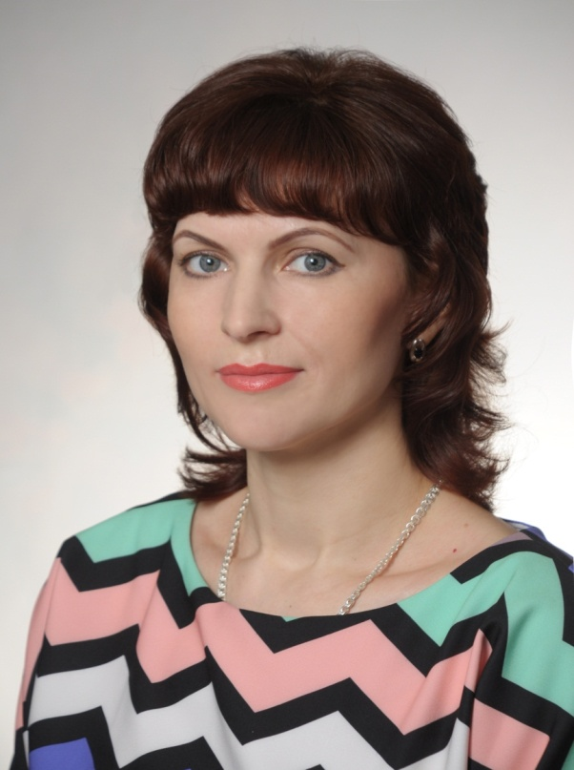
МИНИСТЕРСТВО ОБРАЗОВАНИЯ РФ ПОРТФОЛИО Кургановой Елены Александровны, учителя-дефектолога муниципального дошкольного образовательного учреждения «Детский сад №91 компенсирующего вида» г.о. Саранск
Дата рождения: 17.02.1977 г.
Профессиональное образование: высшее, МГПИ им. М.Е. Евсевьева
Специальность: «Олигофренопедагогика с дополнительной специальностью «Логопедия»
Квалификация: олигофренопедагог, учитель- логопед
Диплом № 1502
Дата выдачи: 30 июня 1999 г.
Общий трудовой стаж: 20 лет
Стаж педагогической работы (по специальности):
18 лет
Наличие квалификационной категории: высшая квалификационная категория
Дата последней аттестации: 16.05.2018 г.

Slide 2
ПРЕДСТАВЛЕНИЕ ИННОВАЦИОННОГО ПЕДАГОГИЧЕСКОГО ОПЫТА учителя-дефектолога МДОУ «Детский сад №91 компенсирующего вида г.о. Саранск Тема: «Пальчиковые игры – основа развития речи и мелкой моторики у дошкольников с расстройством аутистического спектра» https://ds91sar.schoolrm.ru/sveden/employees/11232/178384/

Slide 4
1. СООТВЕТСТВИЕ ДАННЫХ ПЕРВИЧНОГО ОБСЛЕДОВАНИЯ И ДИАГНОЗА ПЕРСПЕКТИВНОМУ ПЛАНУ ИНДИВИДУАЛЬНОЙ ИЛИ ГРУППОВОЙ КОРРЕКЦИИ

Slide 5
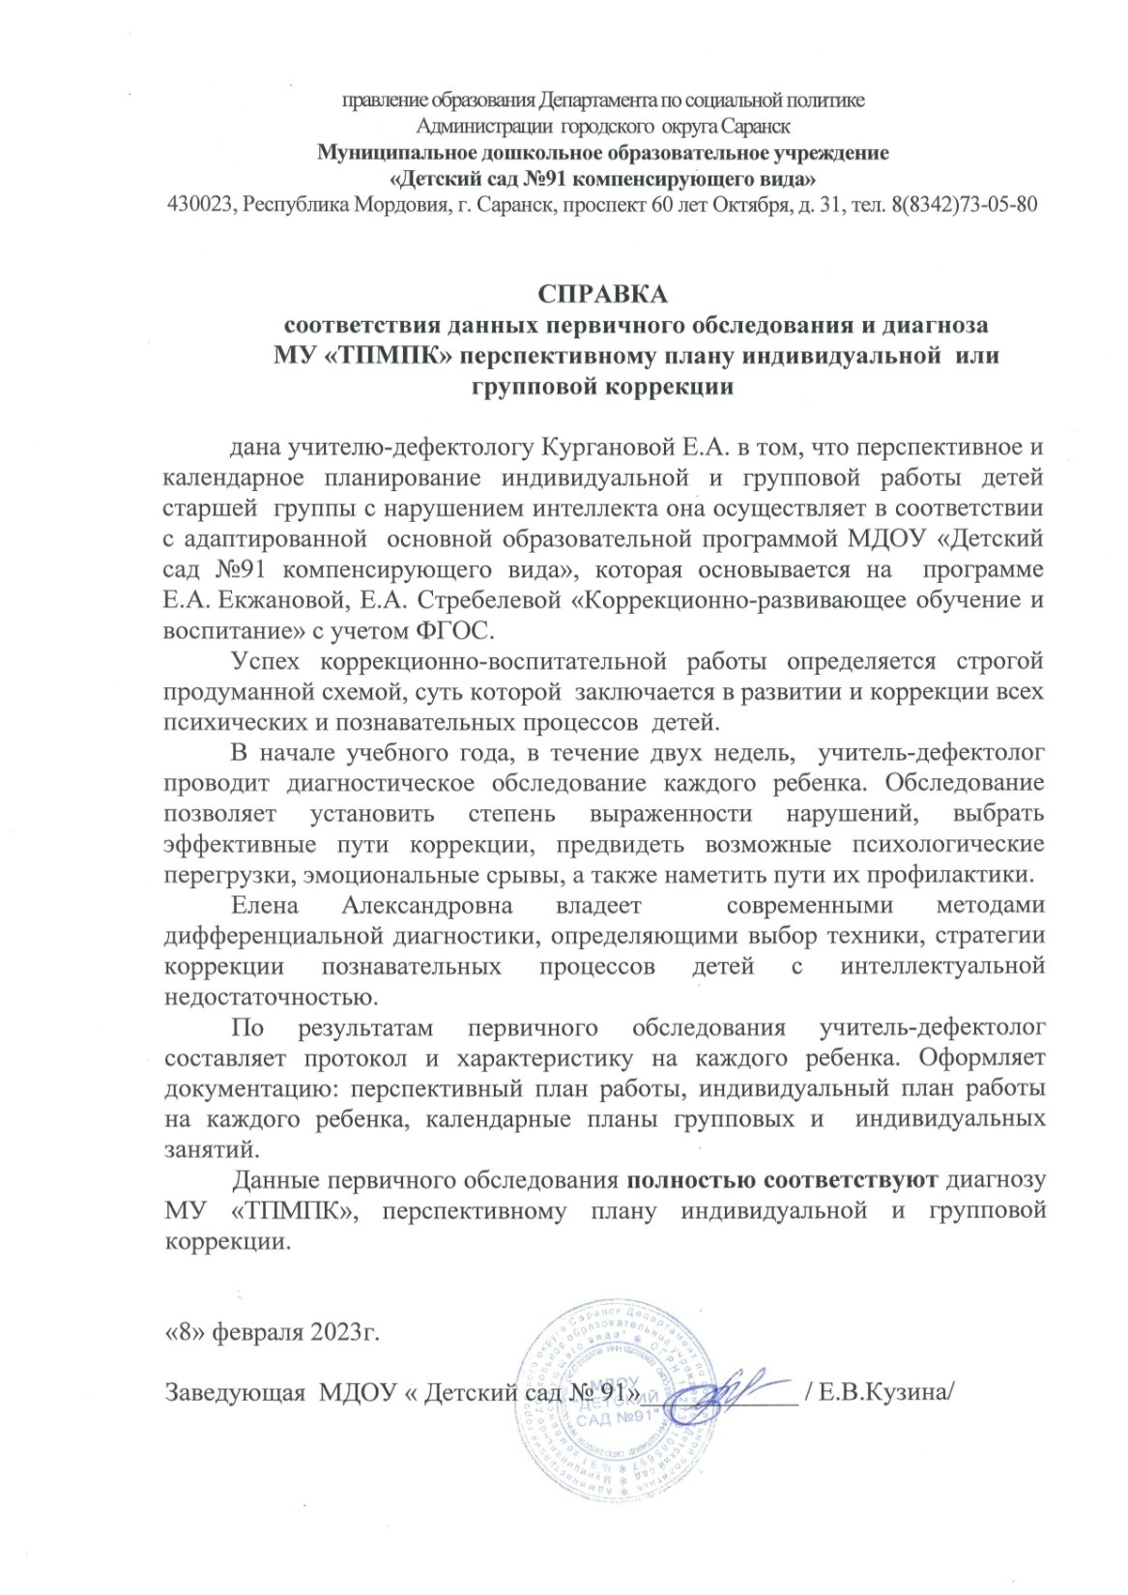

Slide 6
2. ДИНАМИКА ПРОДВИЖЕНИЯ ОБУЧАЮЩИХСЯ В СООТВЕТСТВИИ С ПЕРСПЕКТИВНЫМ ПЛАНОМ КОРРЕКЦИОННОЙ РАБОТЫ

Slide 7
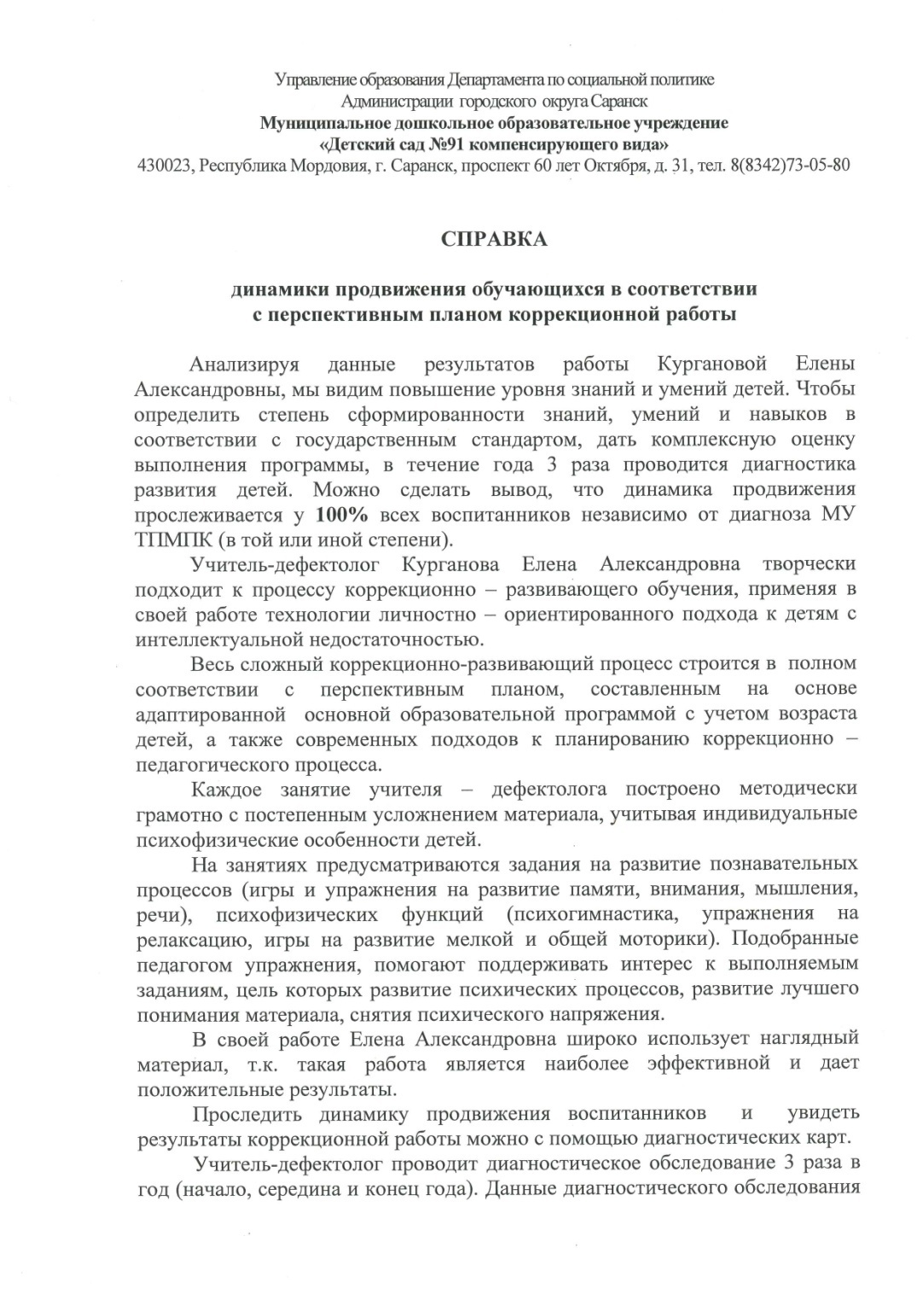
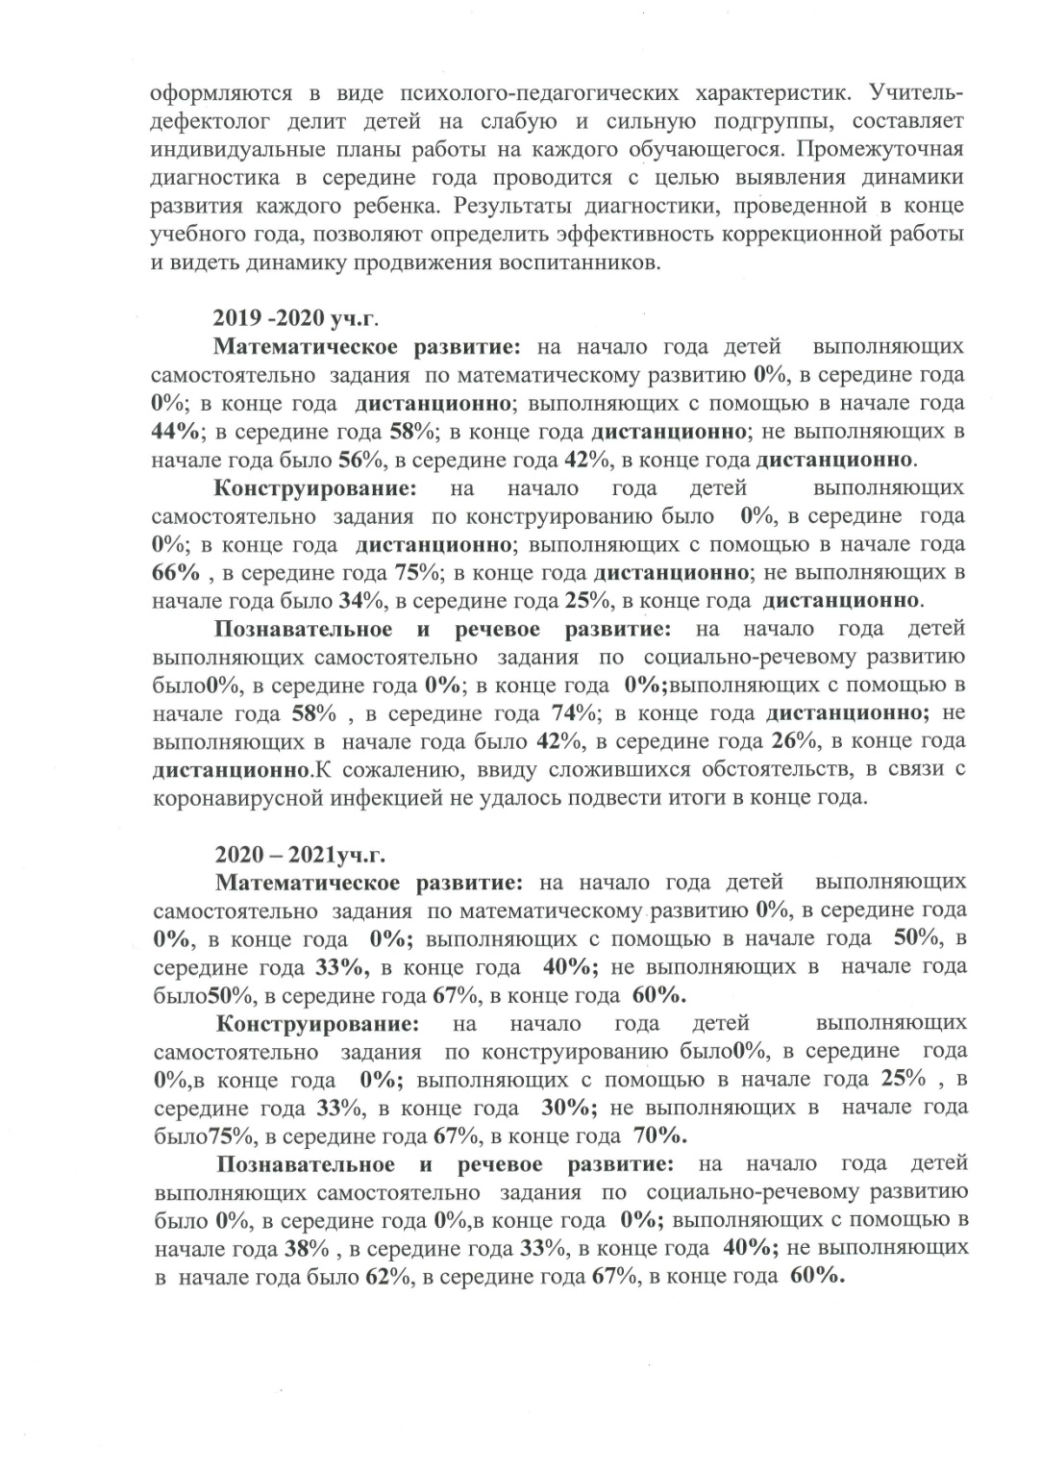

Slide 8
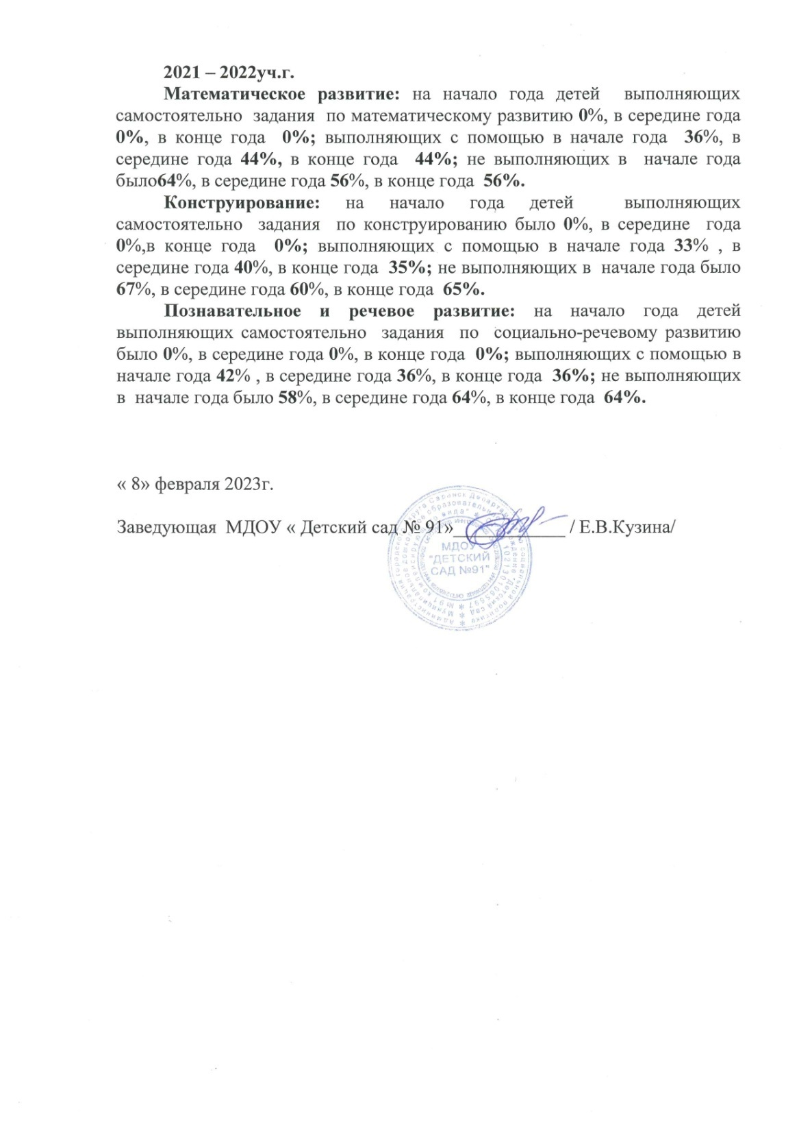

Slide 12
3. ВЗАИМОДЕЙСТВИЕ С РОДИТЕЛЯМИ

Slide 13
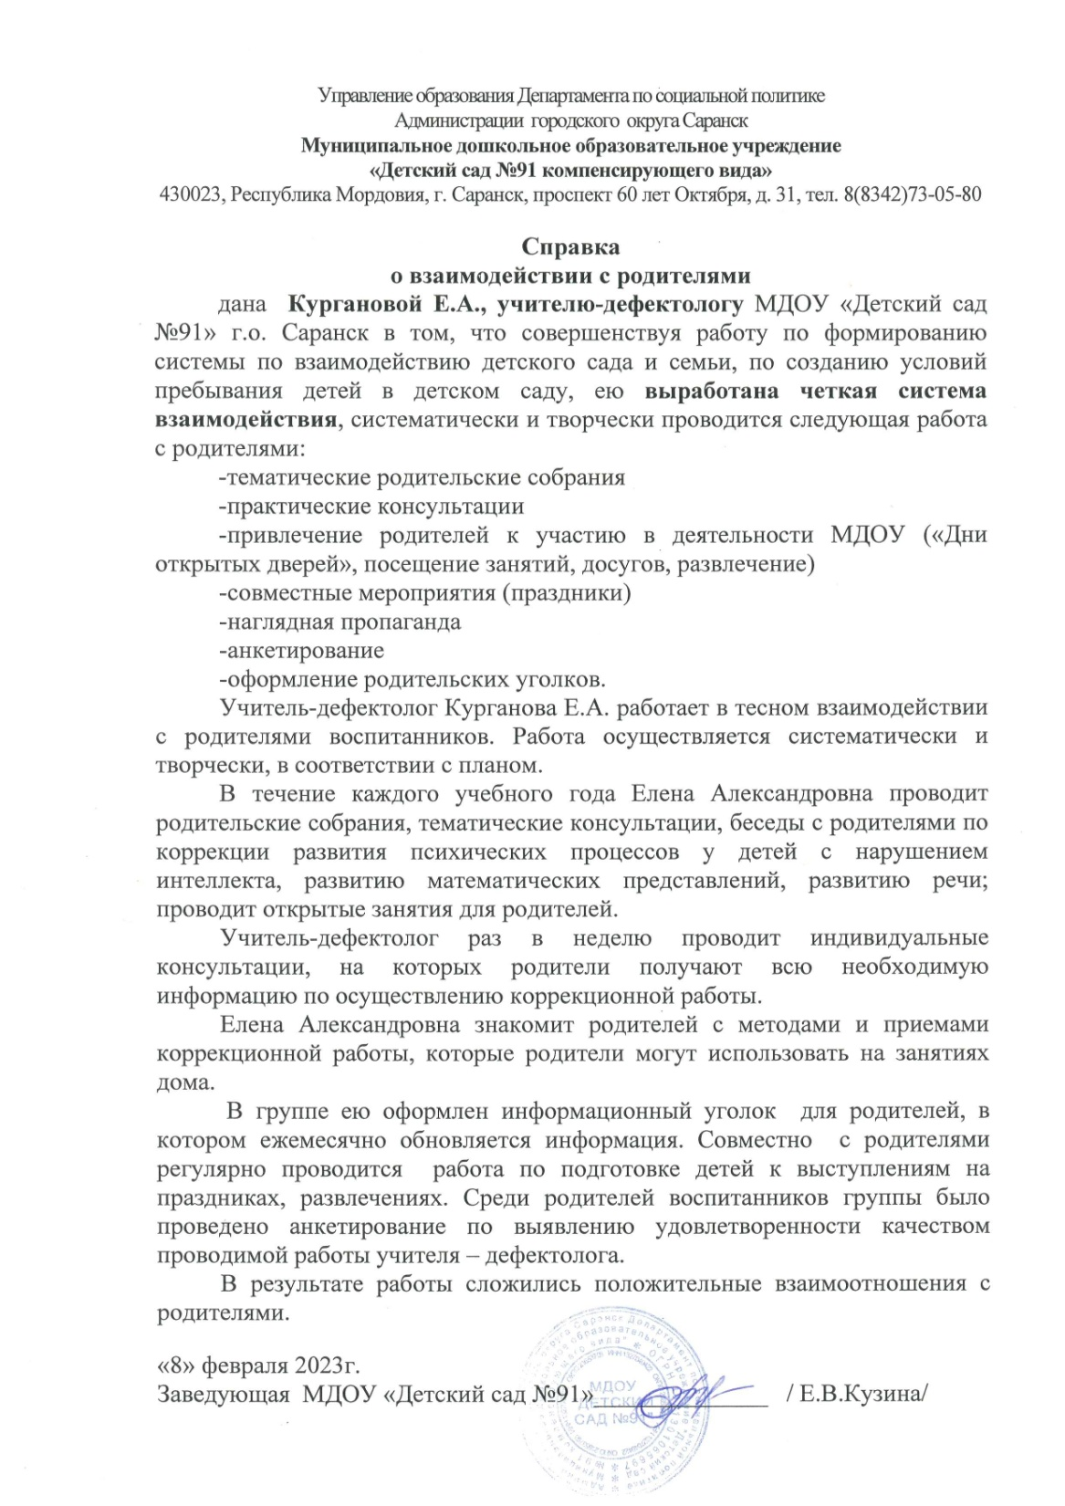

Slide 14
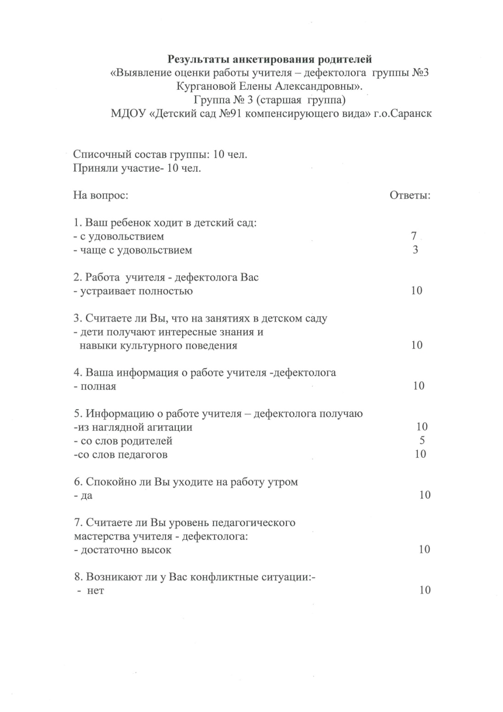
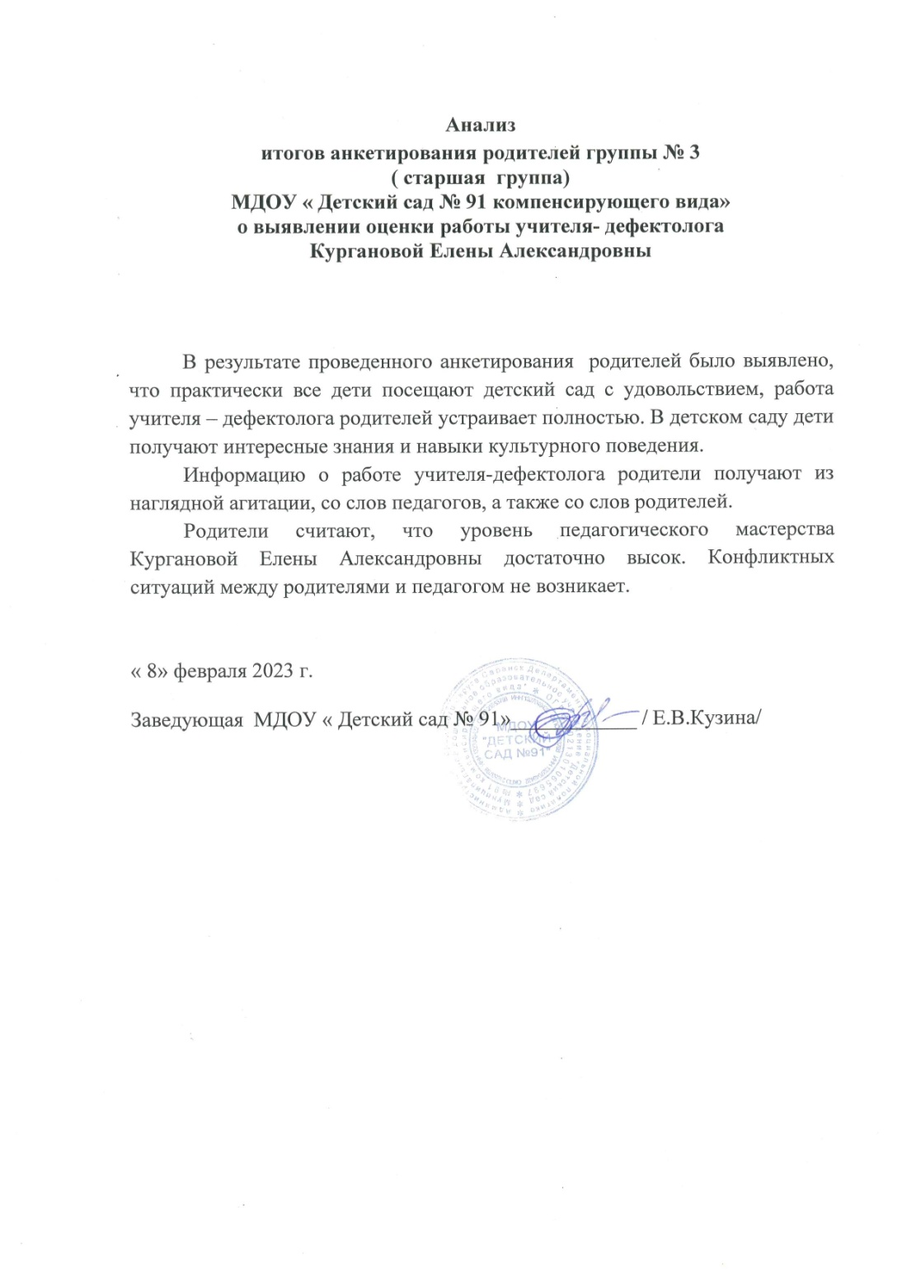

Slide 15
4. РЕЗУЛЬТАТЫ УЧАСТИЯ В ИННОВАЦИОННОЙ (ЭКСПЕРИМЕНТАЛЬНОЙ) ДЕЯТЕЛЬНОСТИ

Slide 16
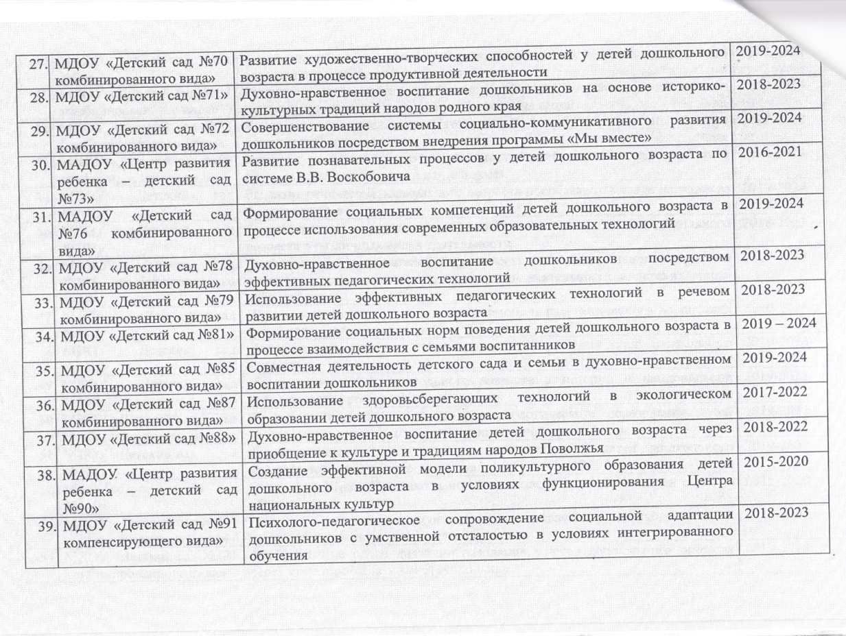

Slide 17
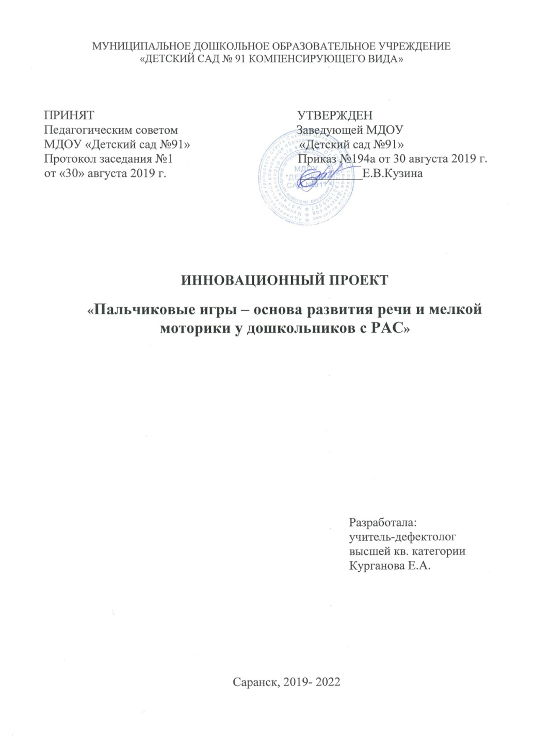
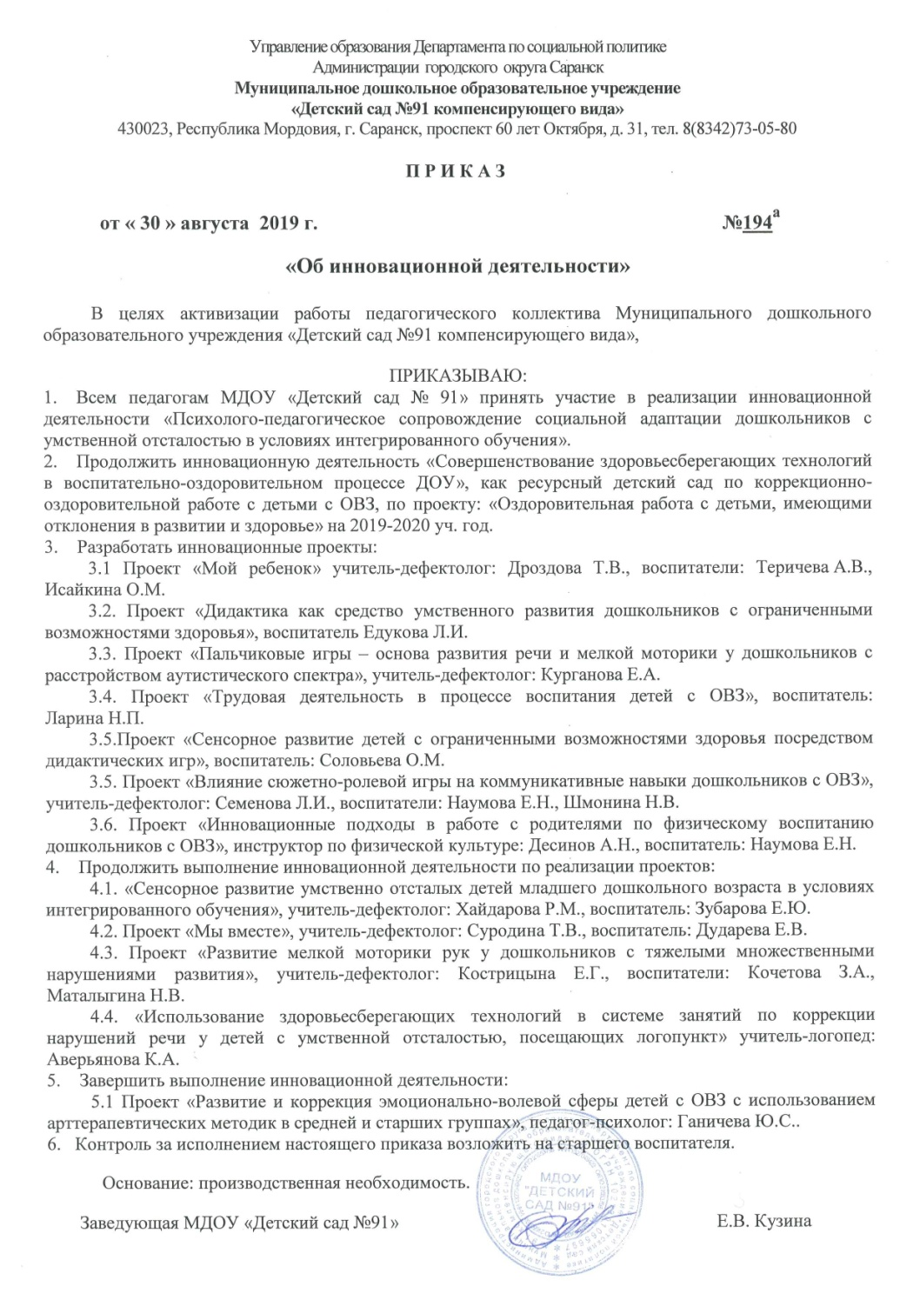

Slide 18
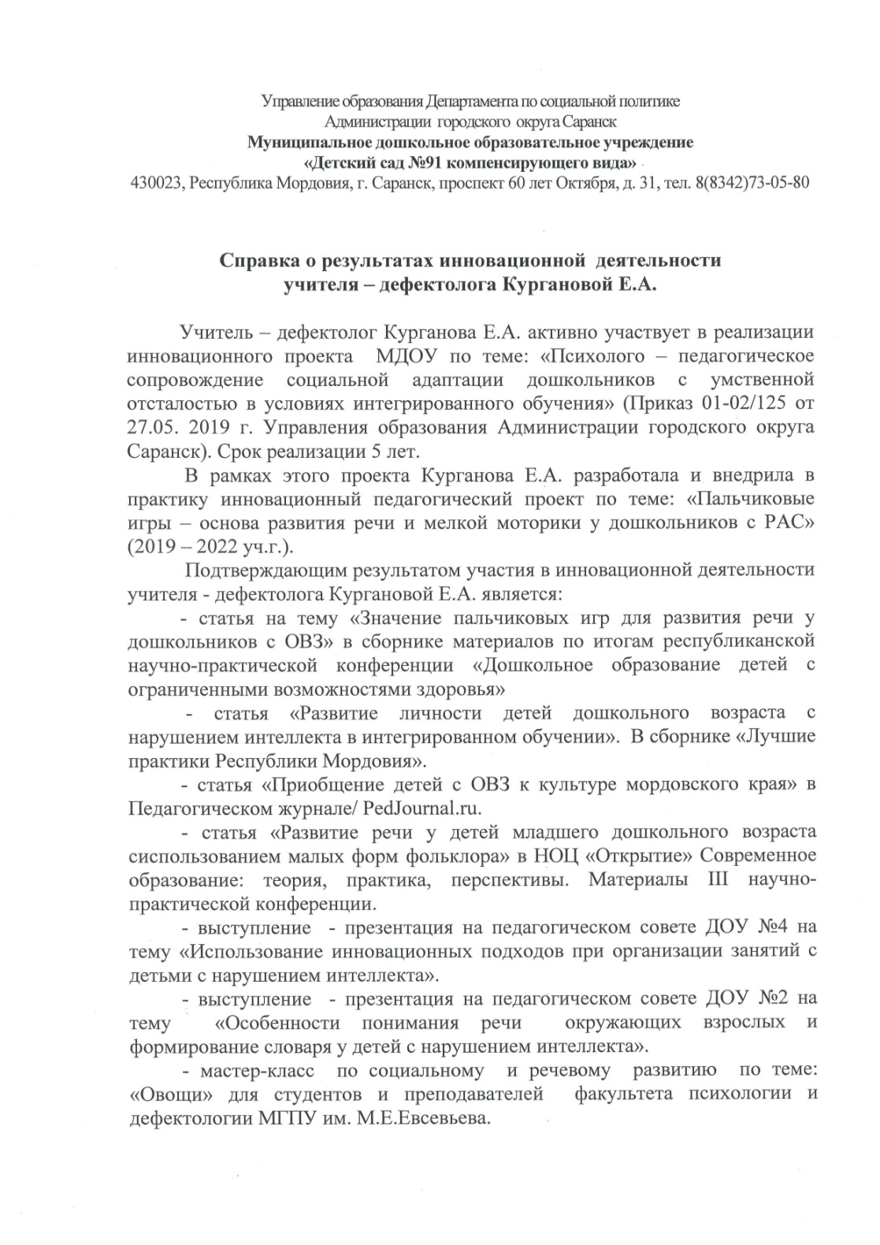
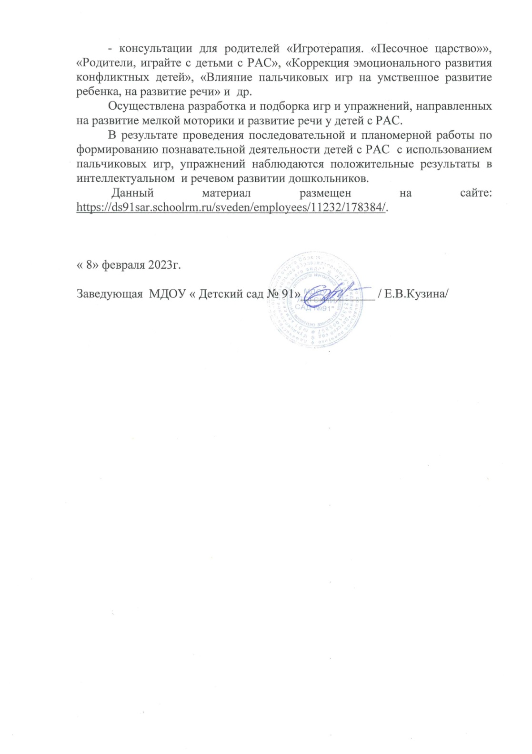

Slide 19
6. НАЛИЧИЕ ПУБЛИКАЦИЙ публикация в сети интернет – 1 республиканский уровень – 2 международный уровень – 1

Slide 20
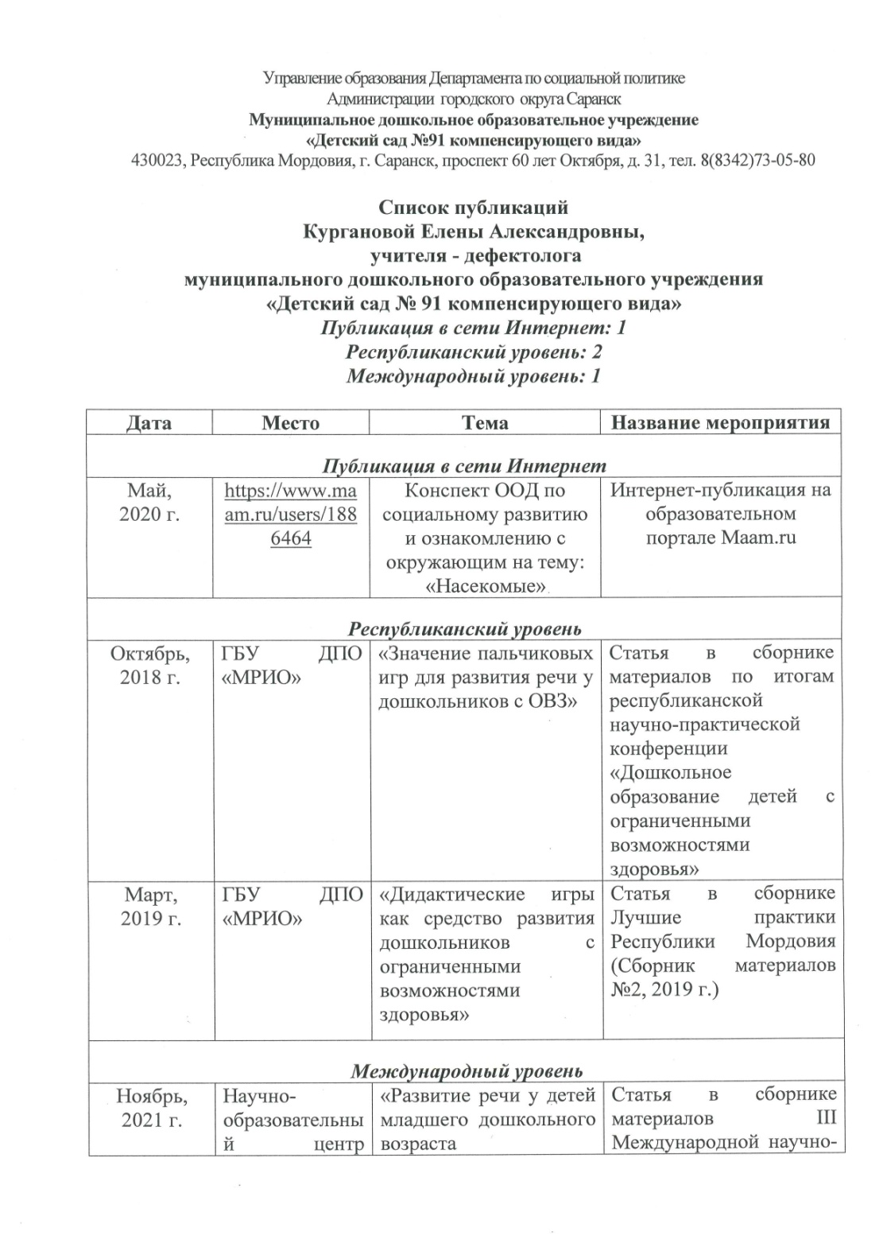
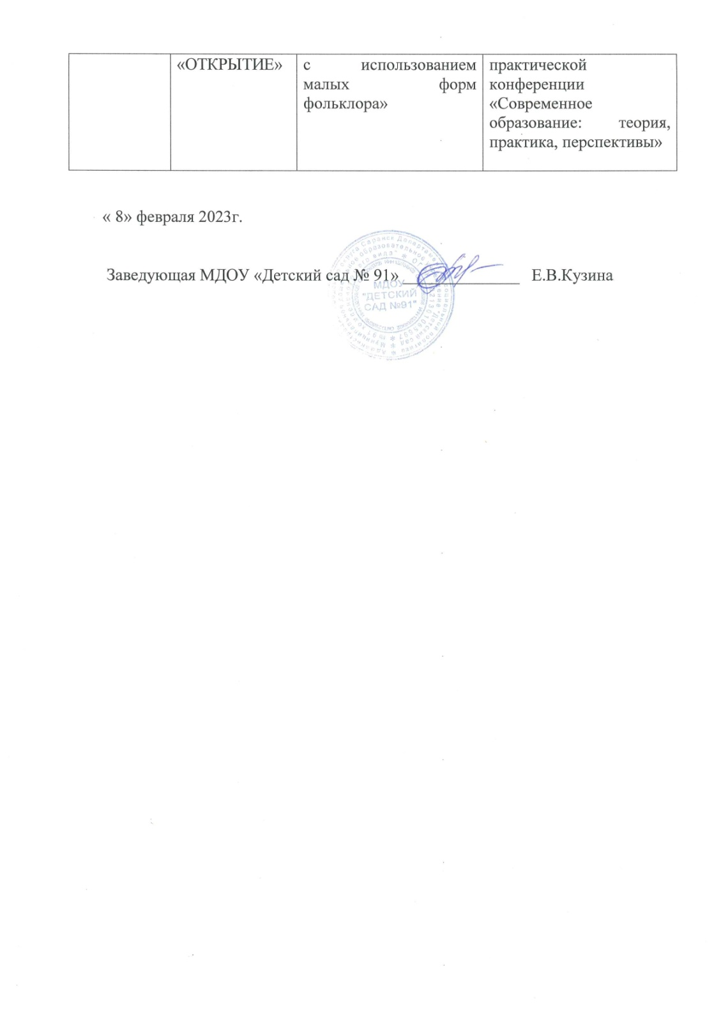

Slide 22
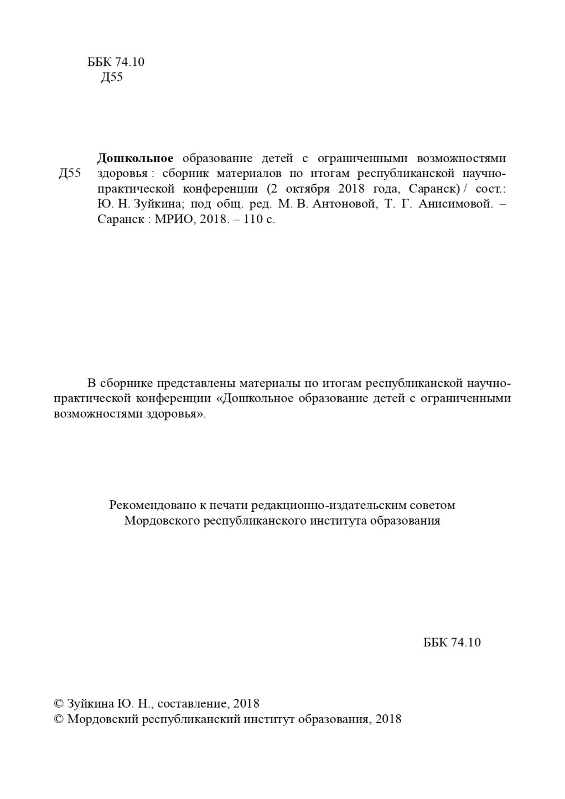

Slide 23
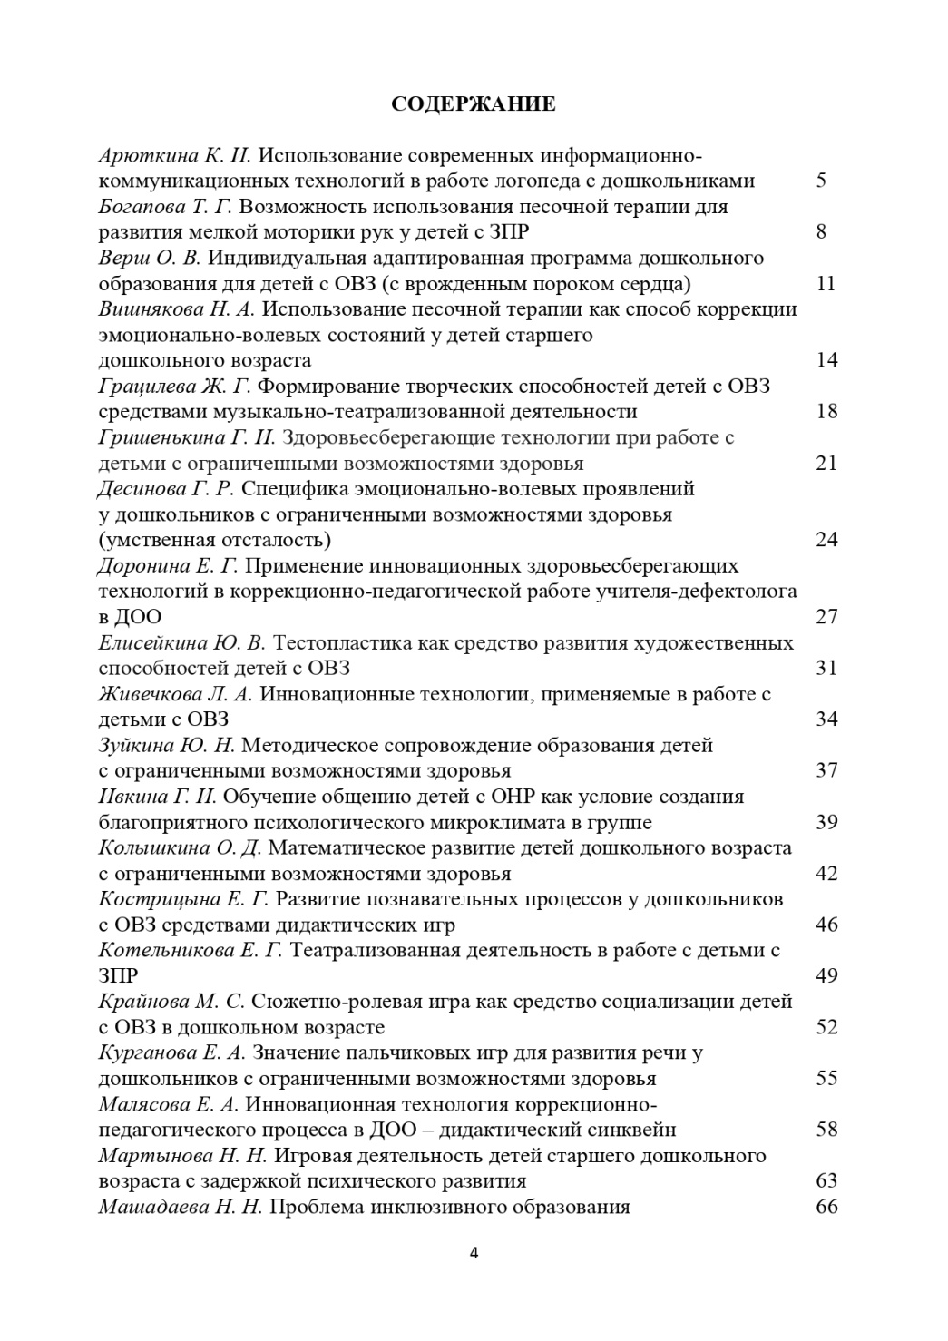
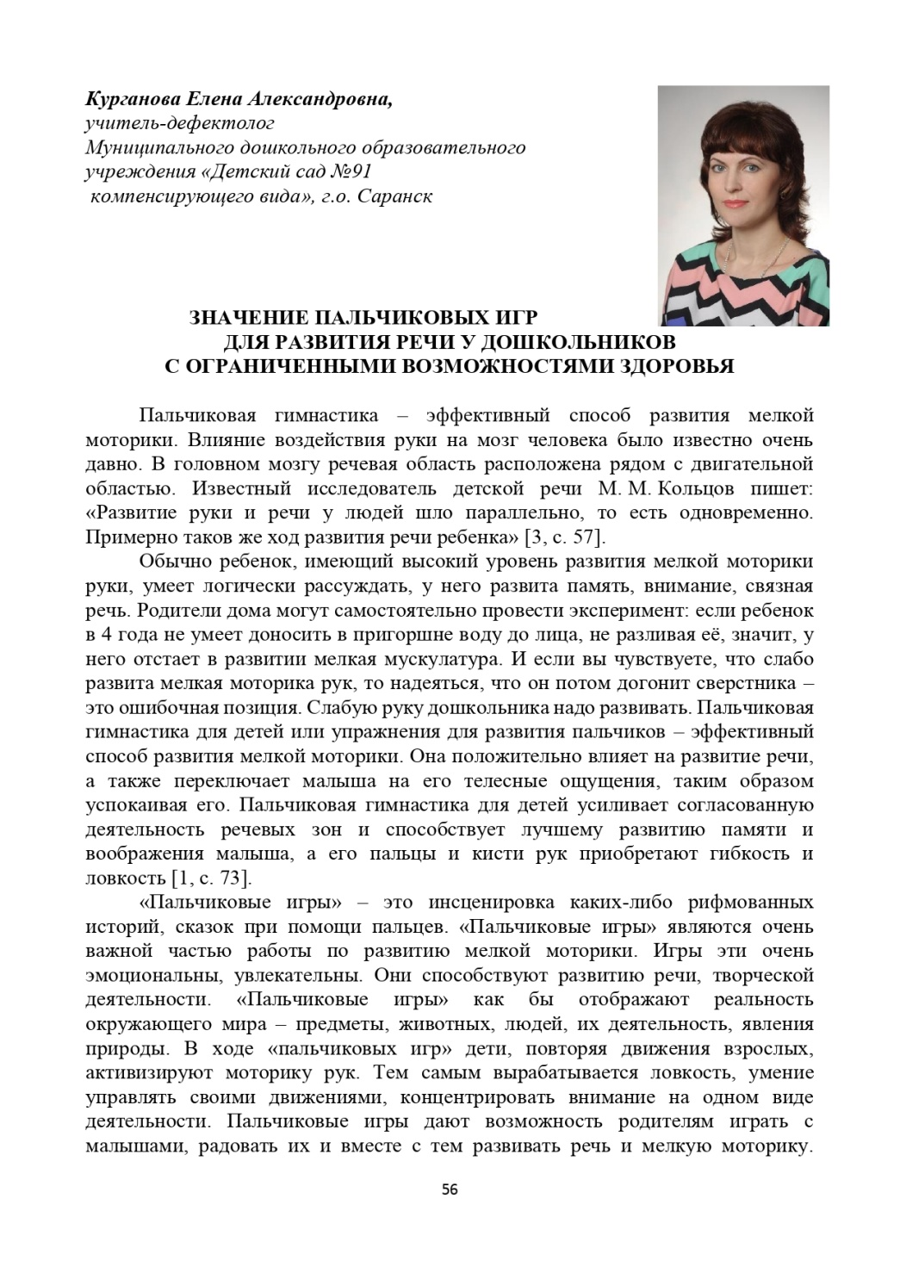

Slide 24
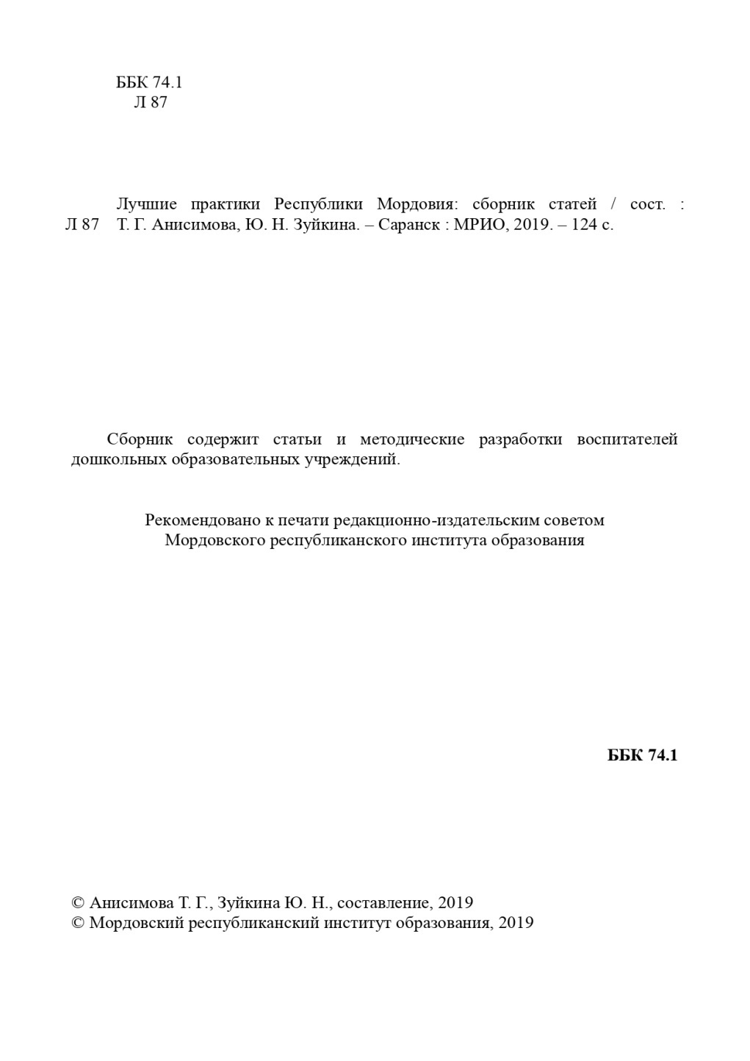

Slide 25
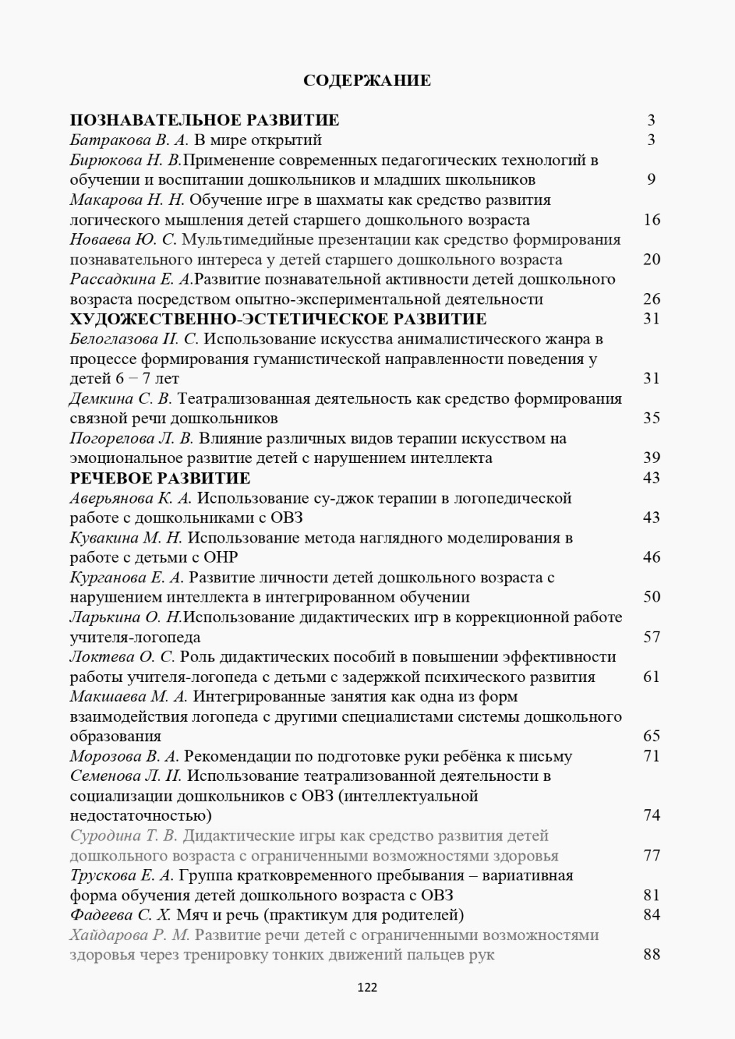
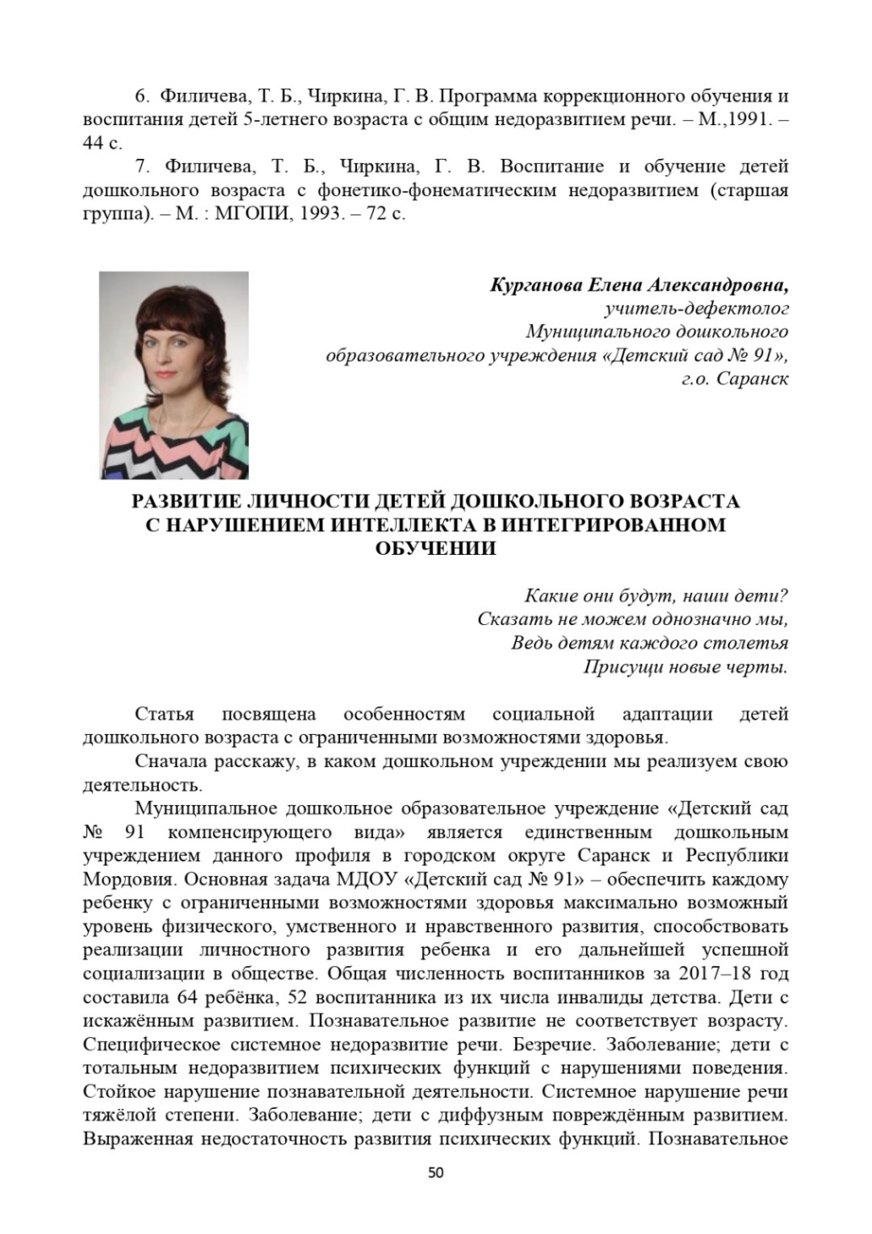

Slide 26
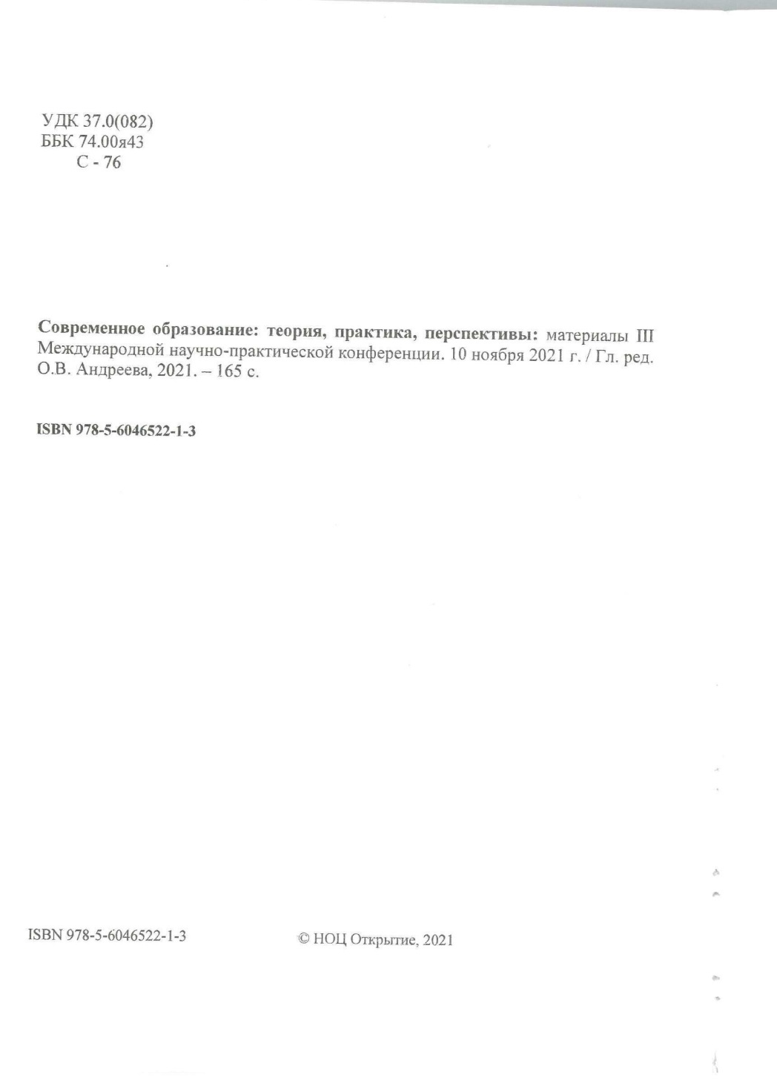

Slide 27
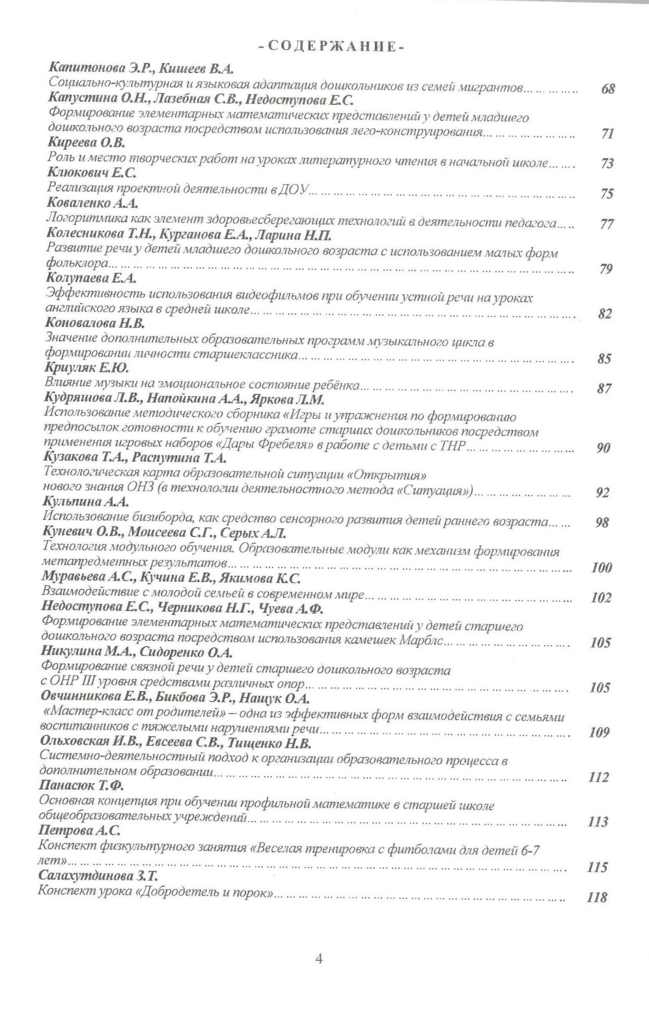
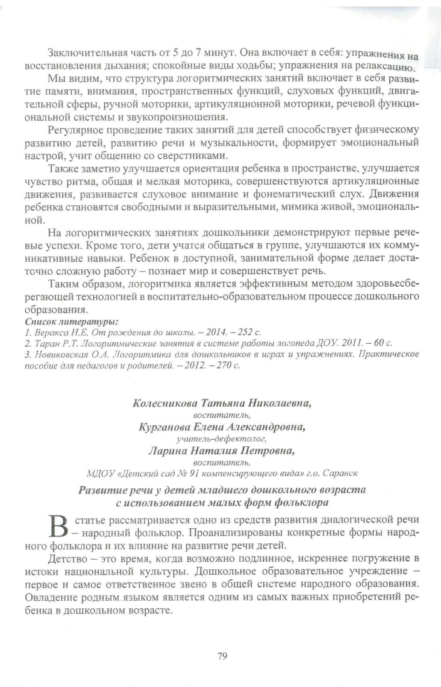

Slide 28
8. ВЫСТУПЛЕНИЯ НА ЗАСЕДАНИЯХ МЕТОДИЧЕСКИХ СОВЕТОВ, НАУЧНО-ПРАКТИЧЕСКИХ КОНФЕРЕНЦИЯХ, ПЕДАГОГИЧЕСКИХ ЧТЕНИЯХ, СЕМИНАРАХ, СЕКЦИЯХ, ФОРУМАХ , РАДИОПЕРЕДАЧ (ОЧНО) Уровень образовательной организации: 2 Муниципальный уровень: 1 Республиканский уровень: 1 Российский уровень: 1 Международный уровень: 1

Slide 29
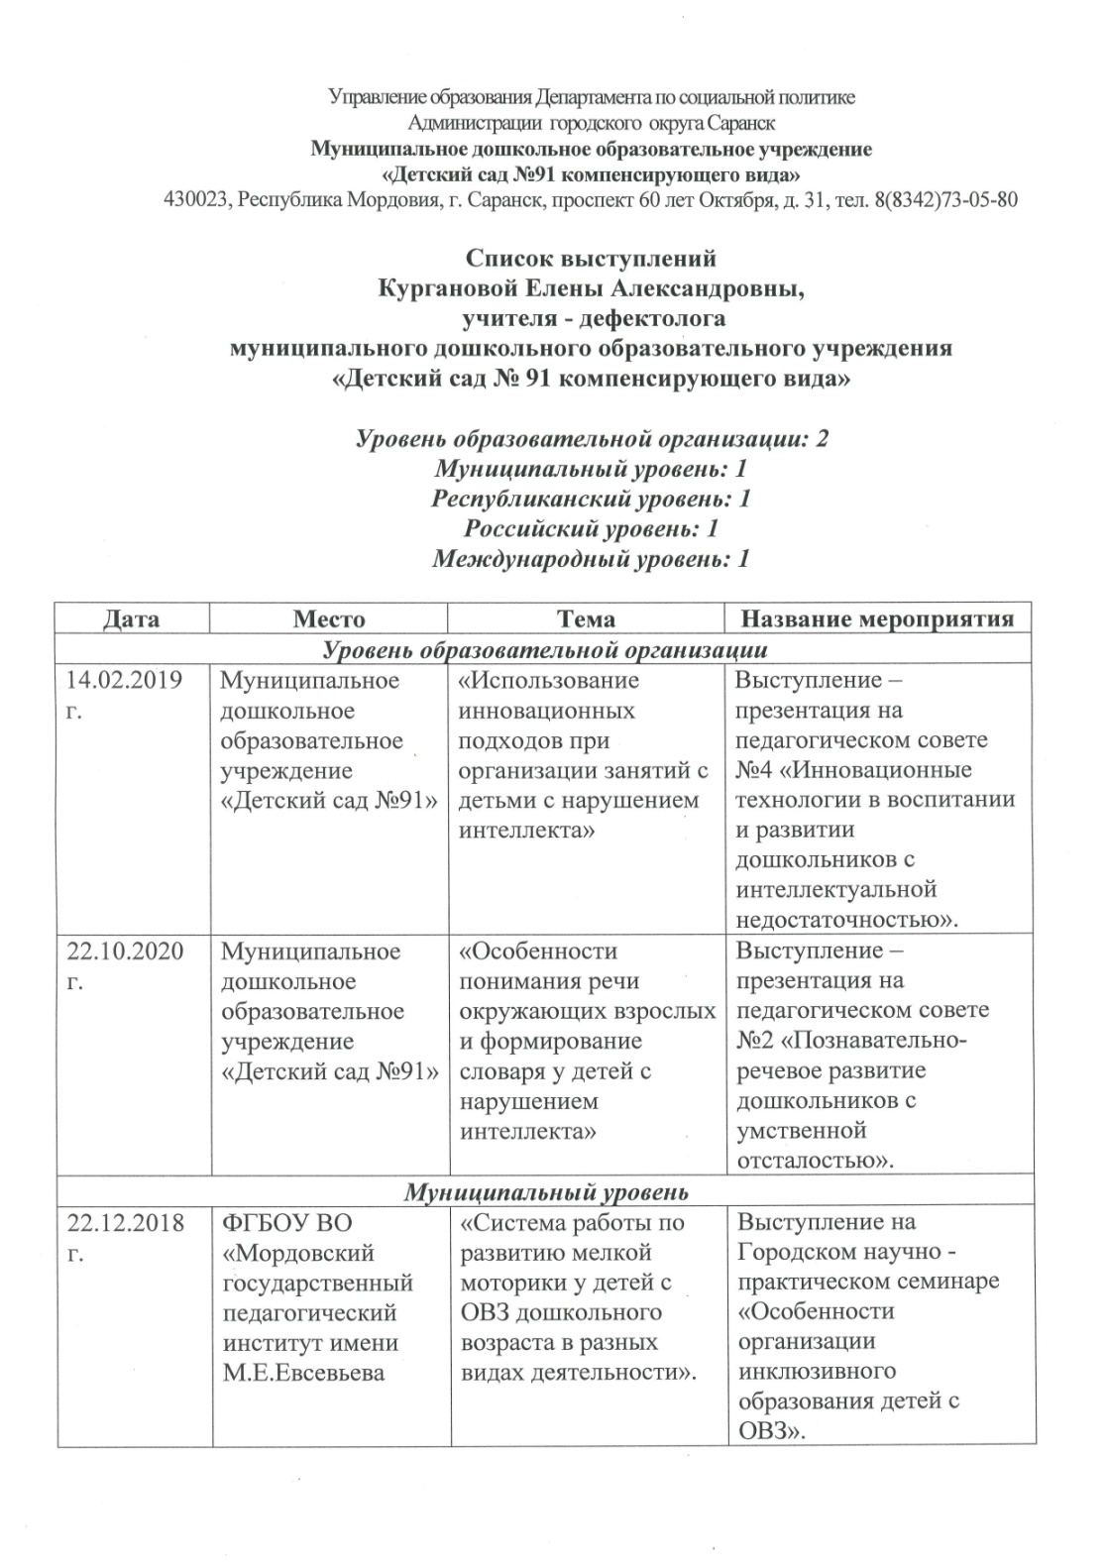
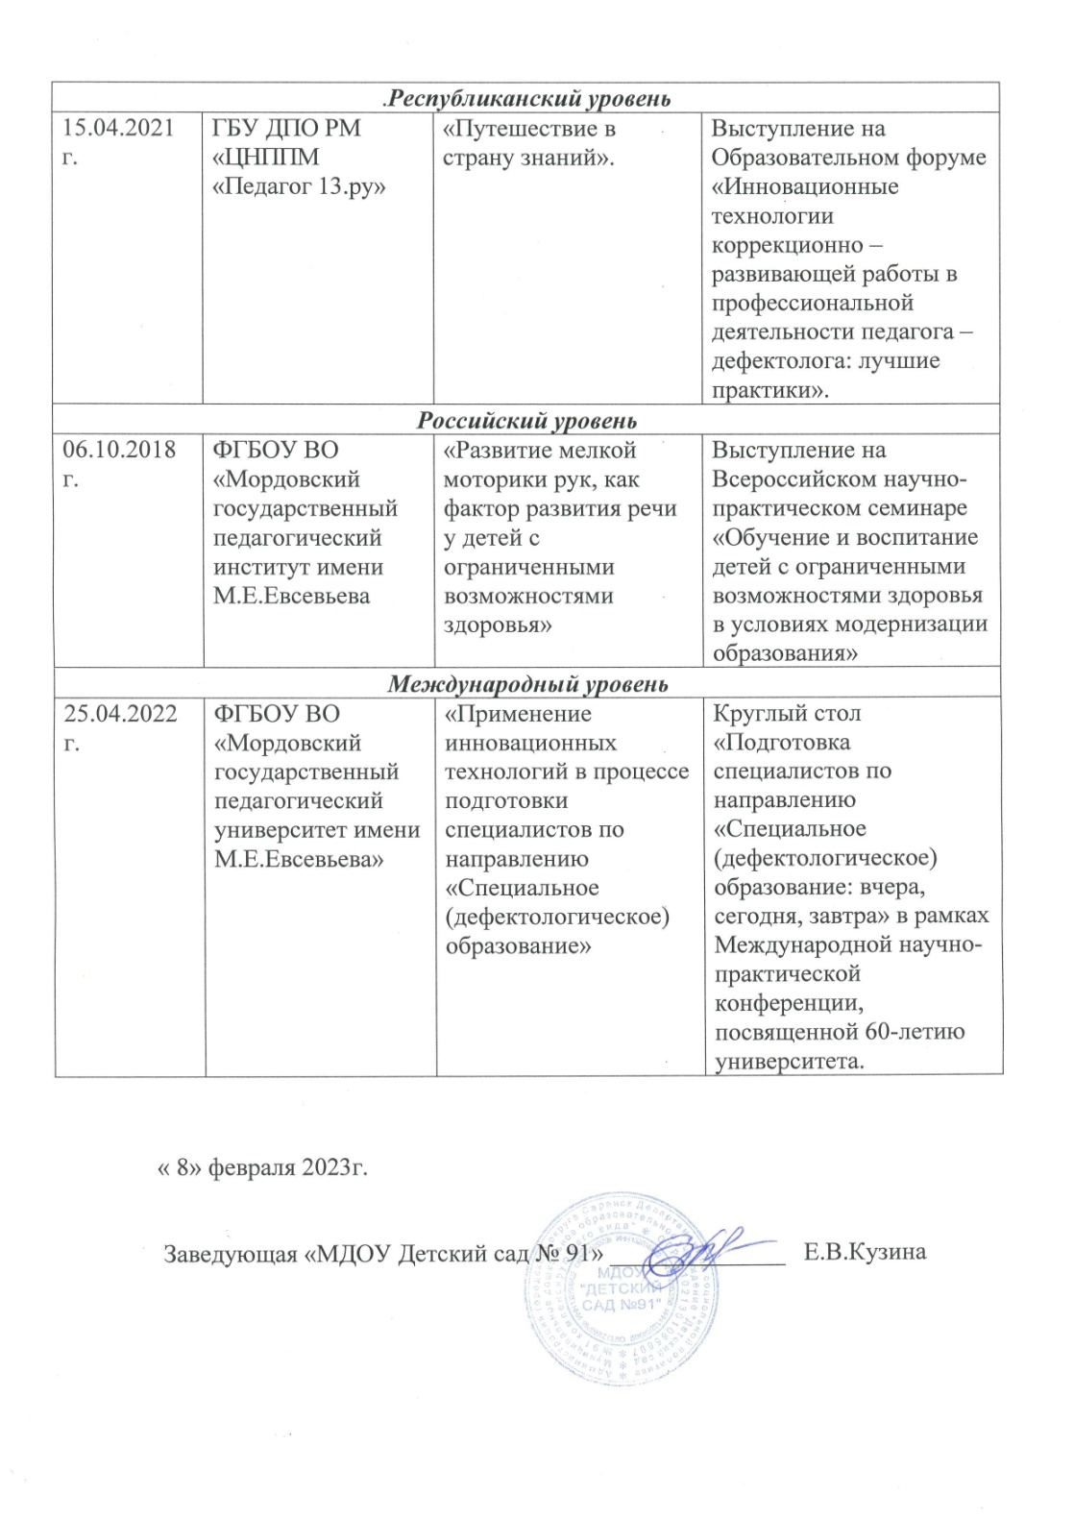

Slide 30
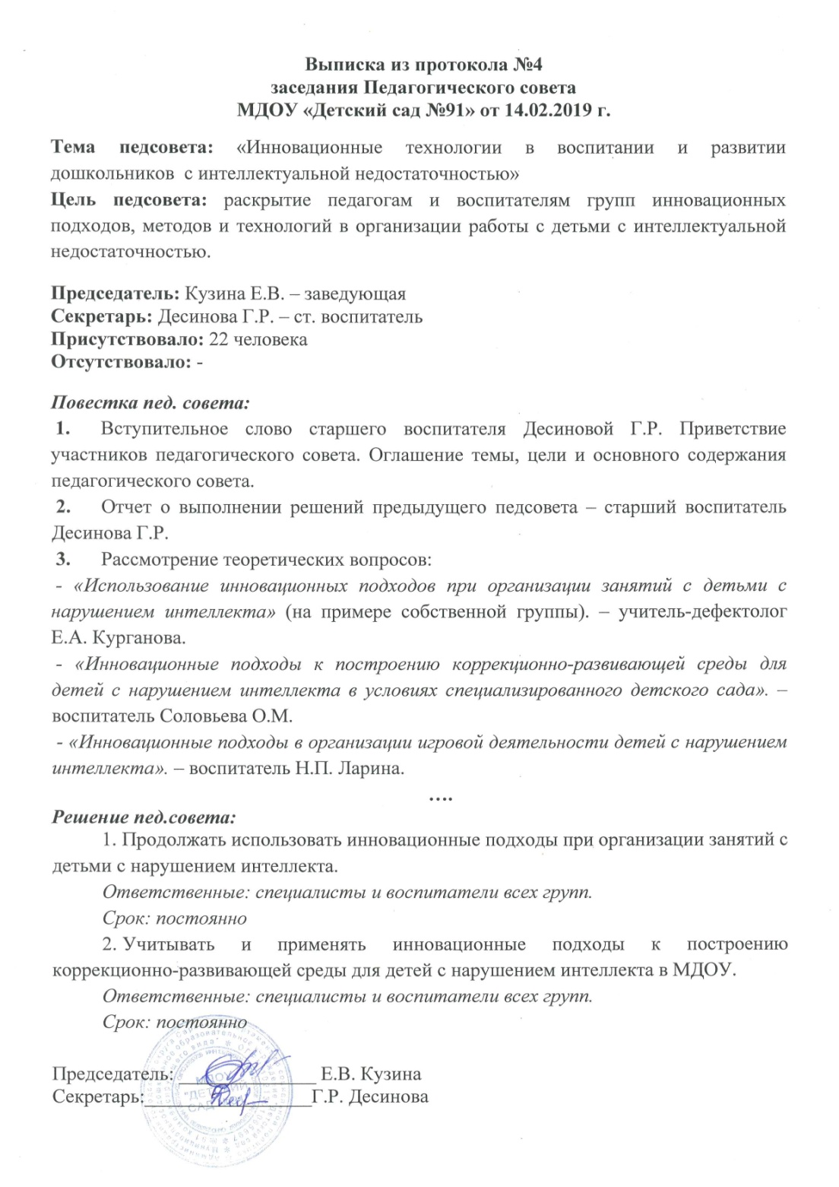
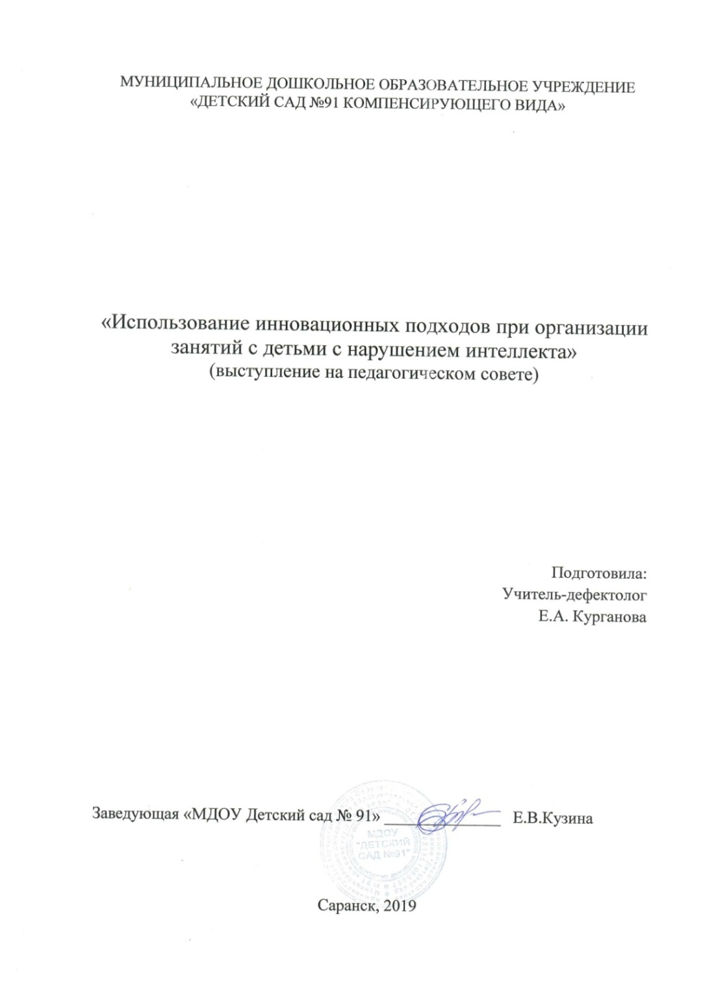

Slide 31
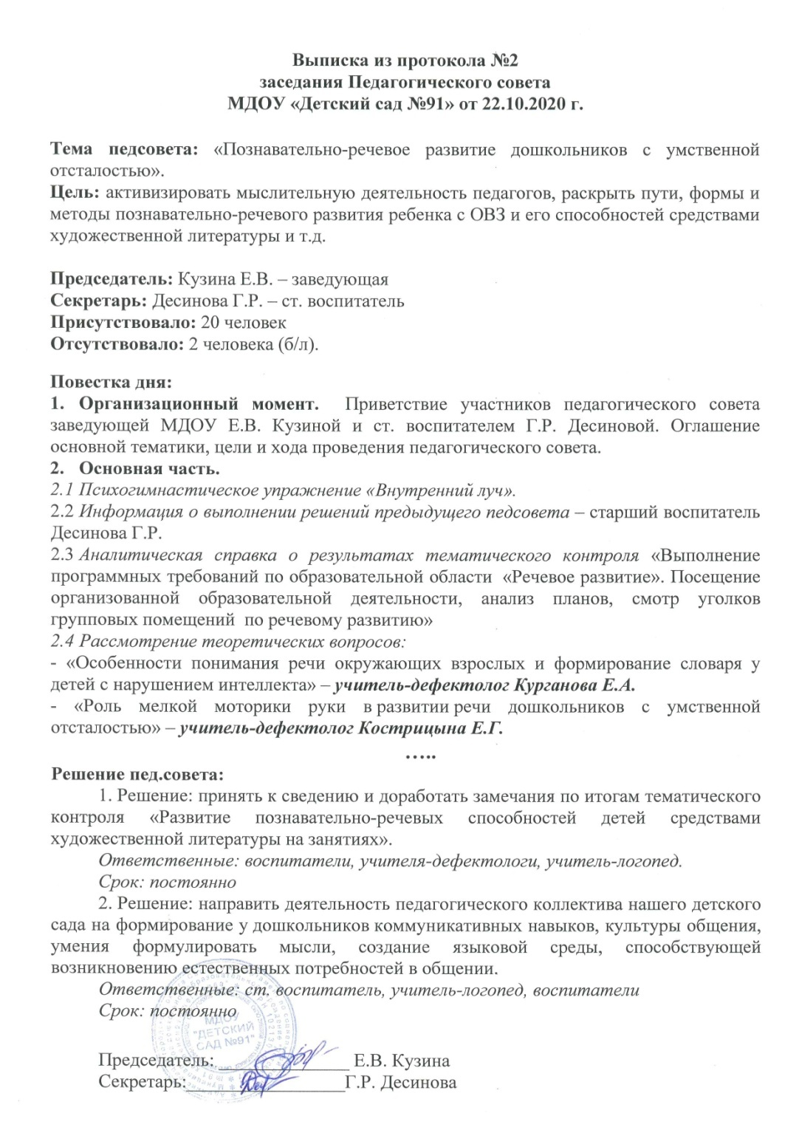
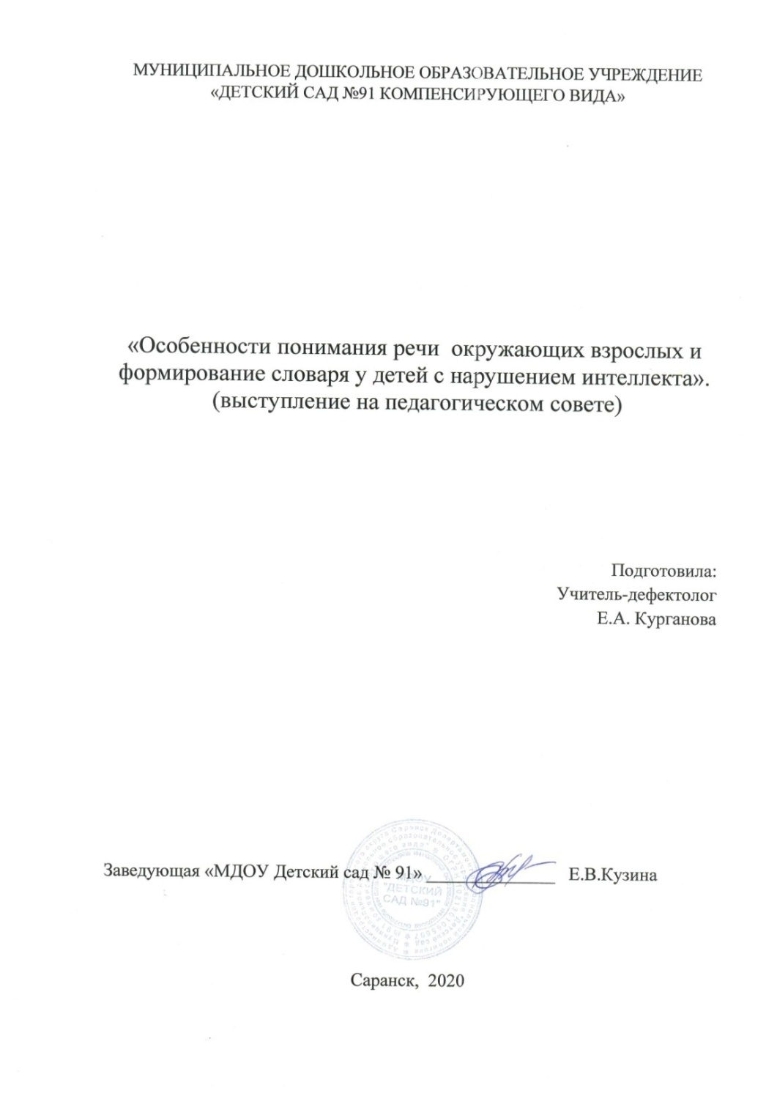

Slide 32
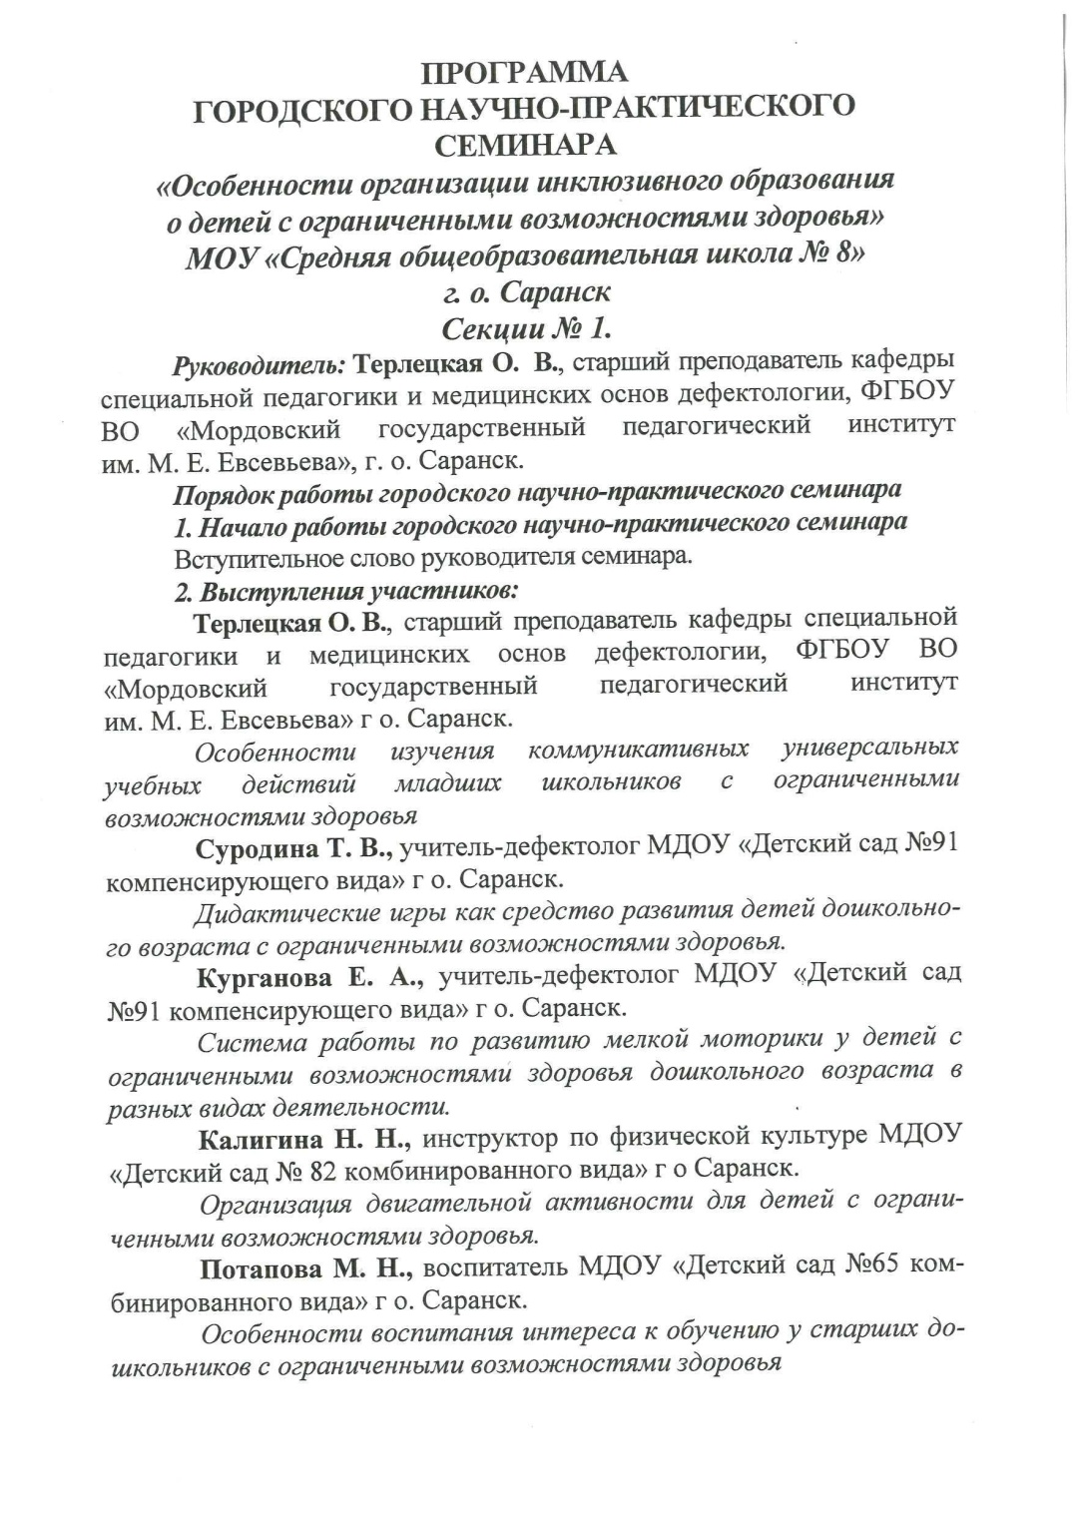

Slide 33
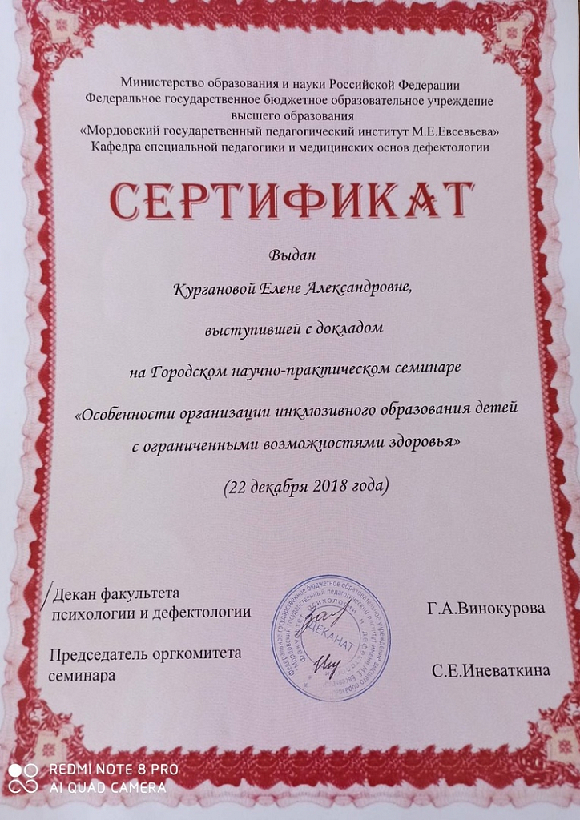

Slide 34
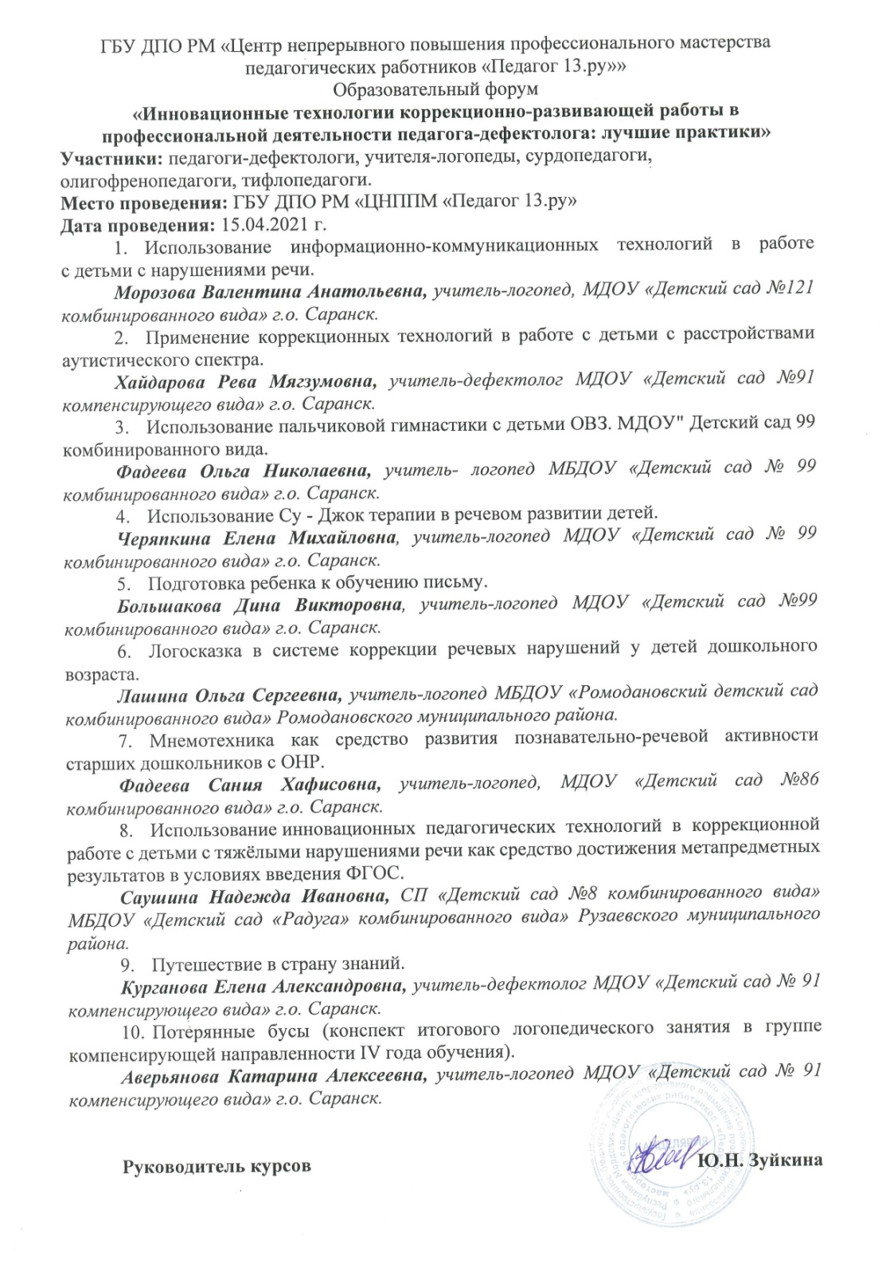

Slide 35
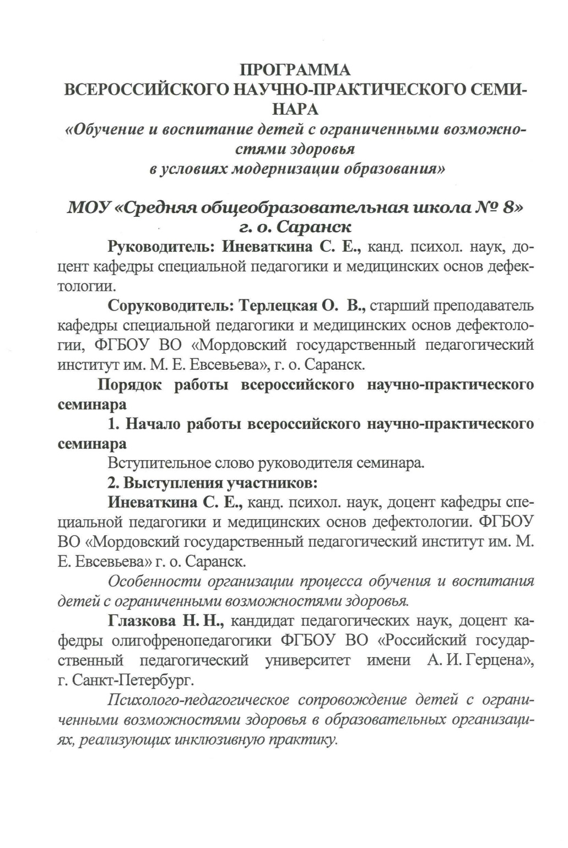
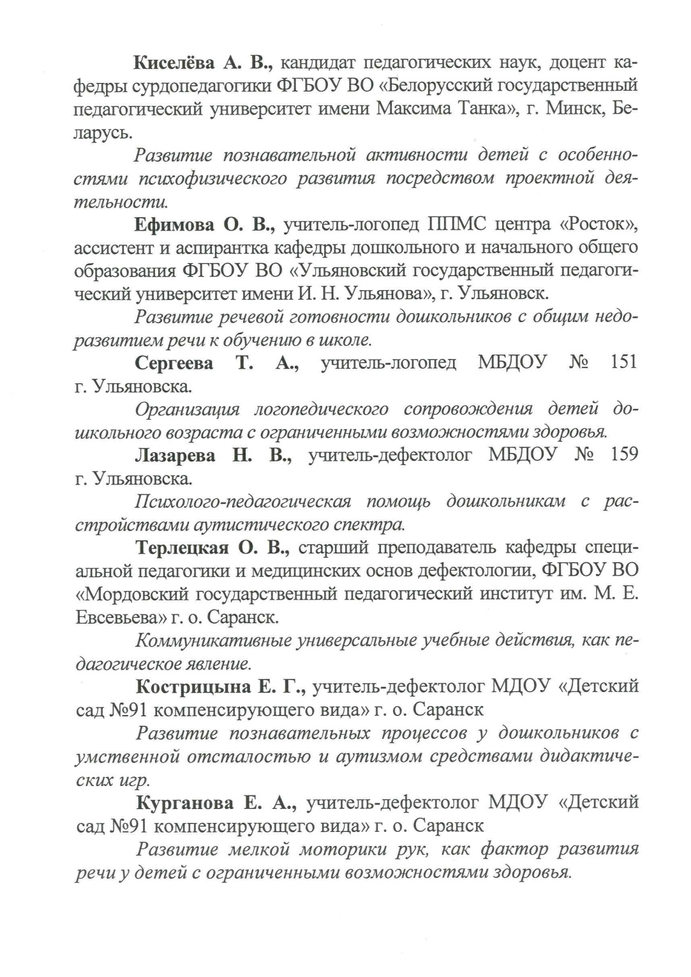

Slide 36
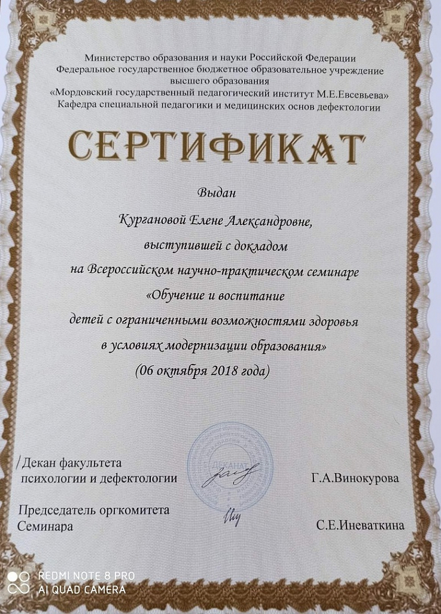

Slide 37
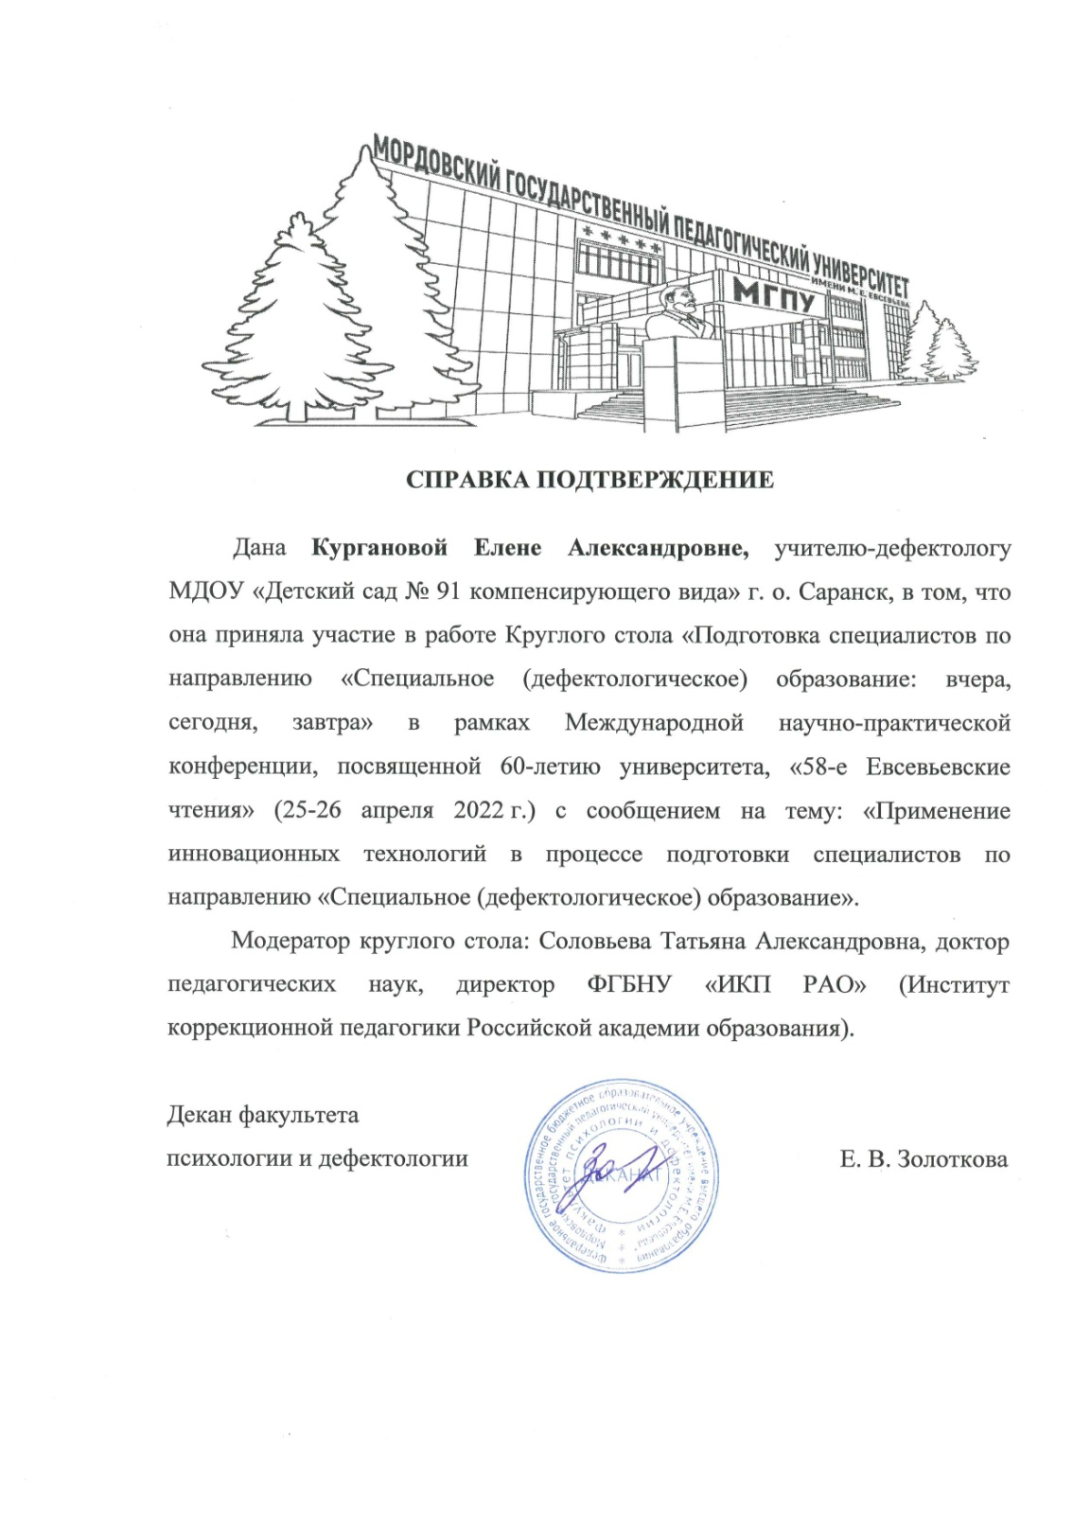

Slide 38
9. ПРОВЕДЕНИЕ ОТКРЫТЫХ ЗАНЯТИЙ, МАСТЕР-КЛАССОВ, МЕРОПРИЯТИЙ (ОЧНО) уровень образовательной организации - 2 республиканский уровень - 2

Slide 39
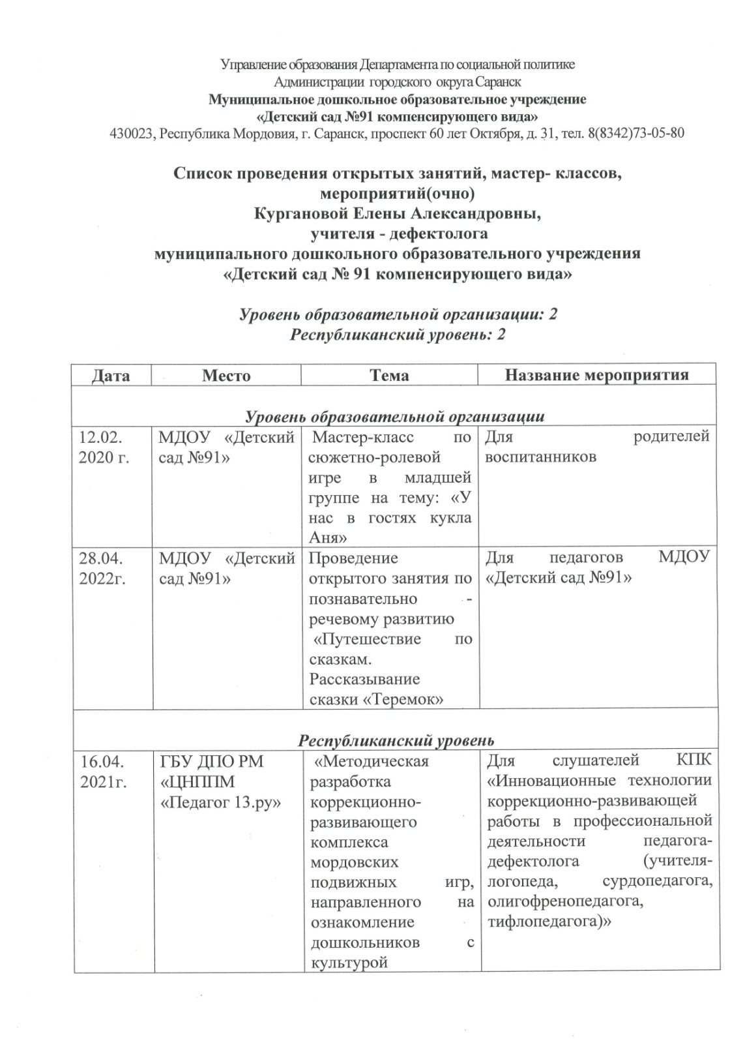
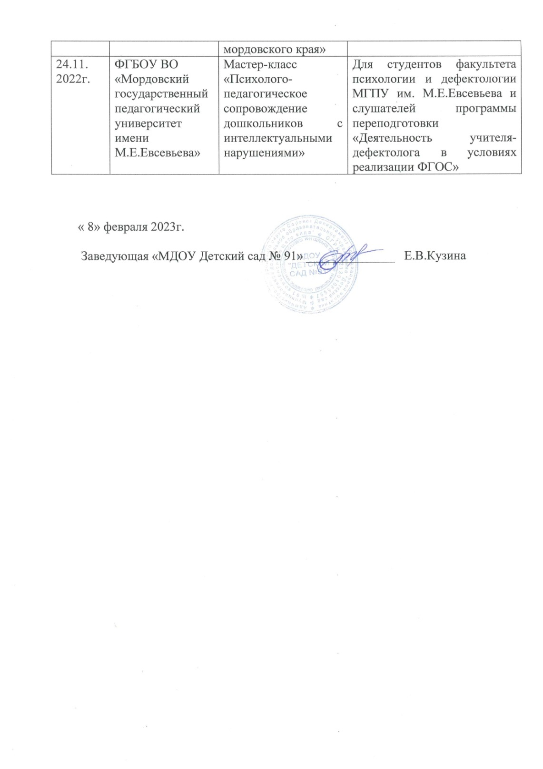

Slide 40
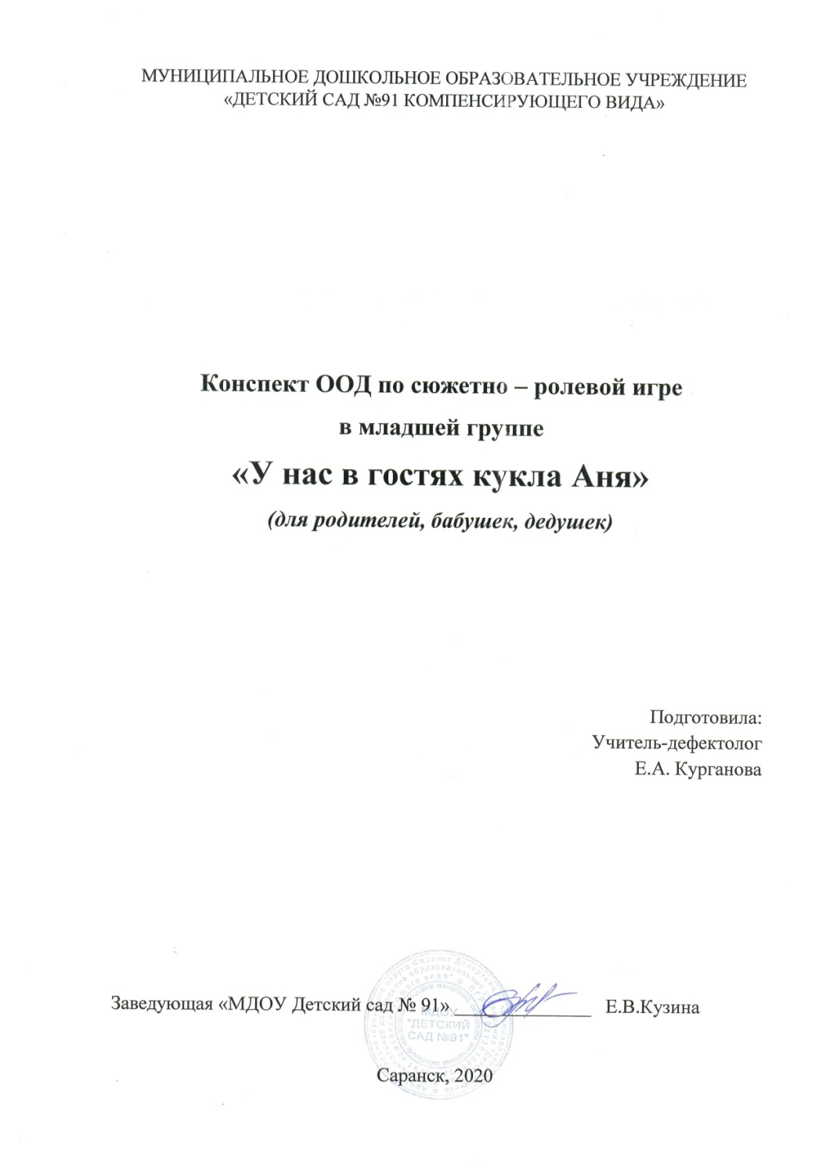
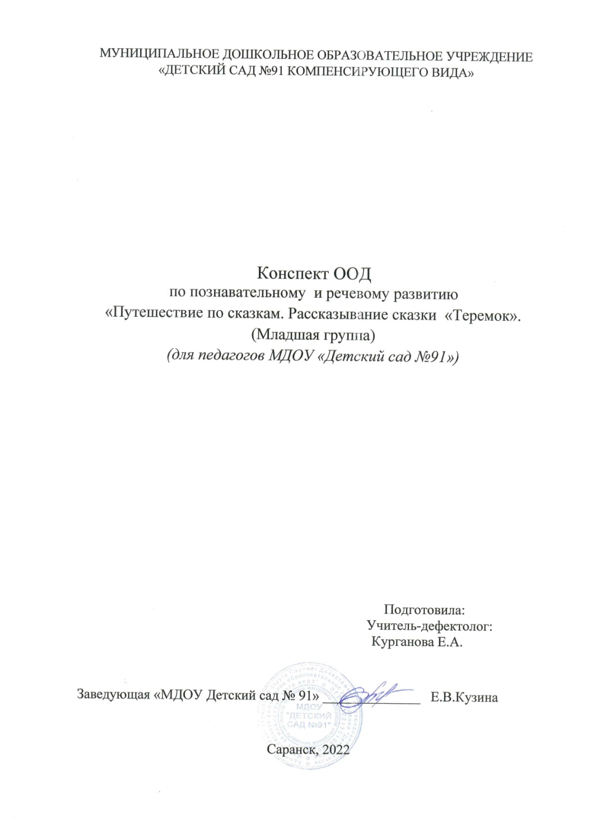

Slide 41
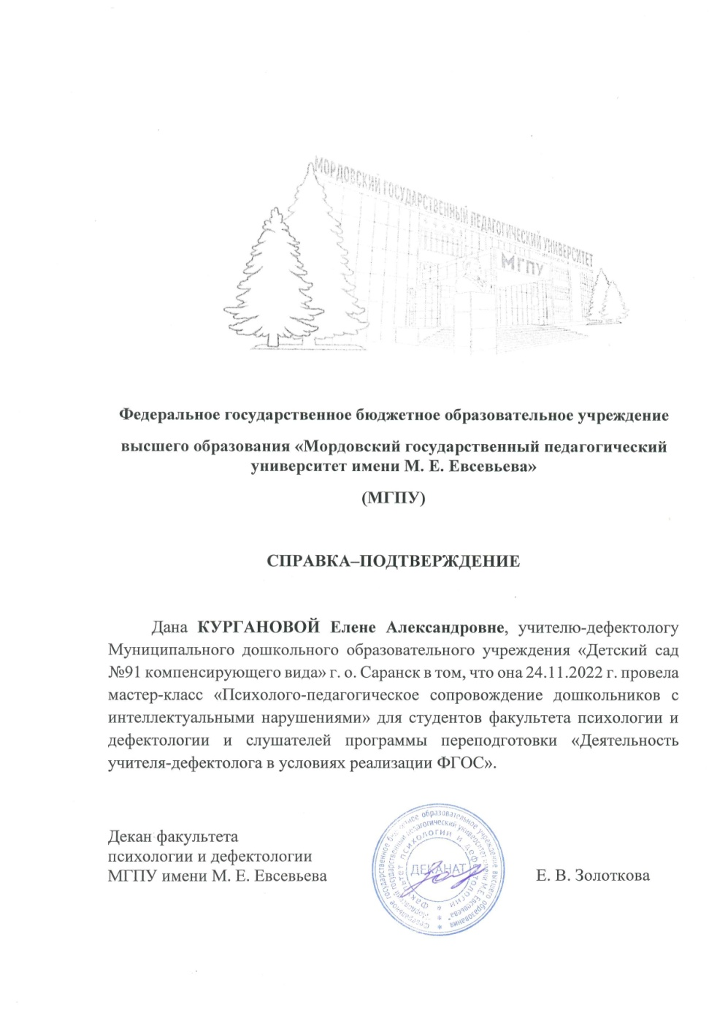
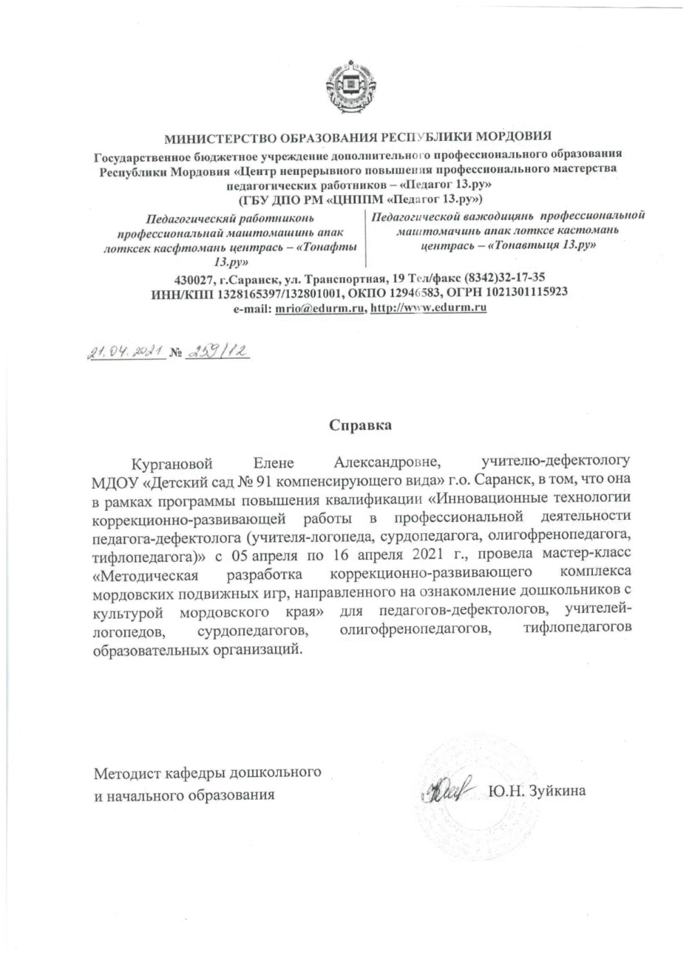

Slide 42
10. ЭКСПЕРТНАЯ ДЕЯТЕЛЬНОСТЬ

Slide 43
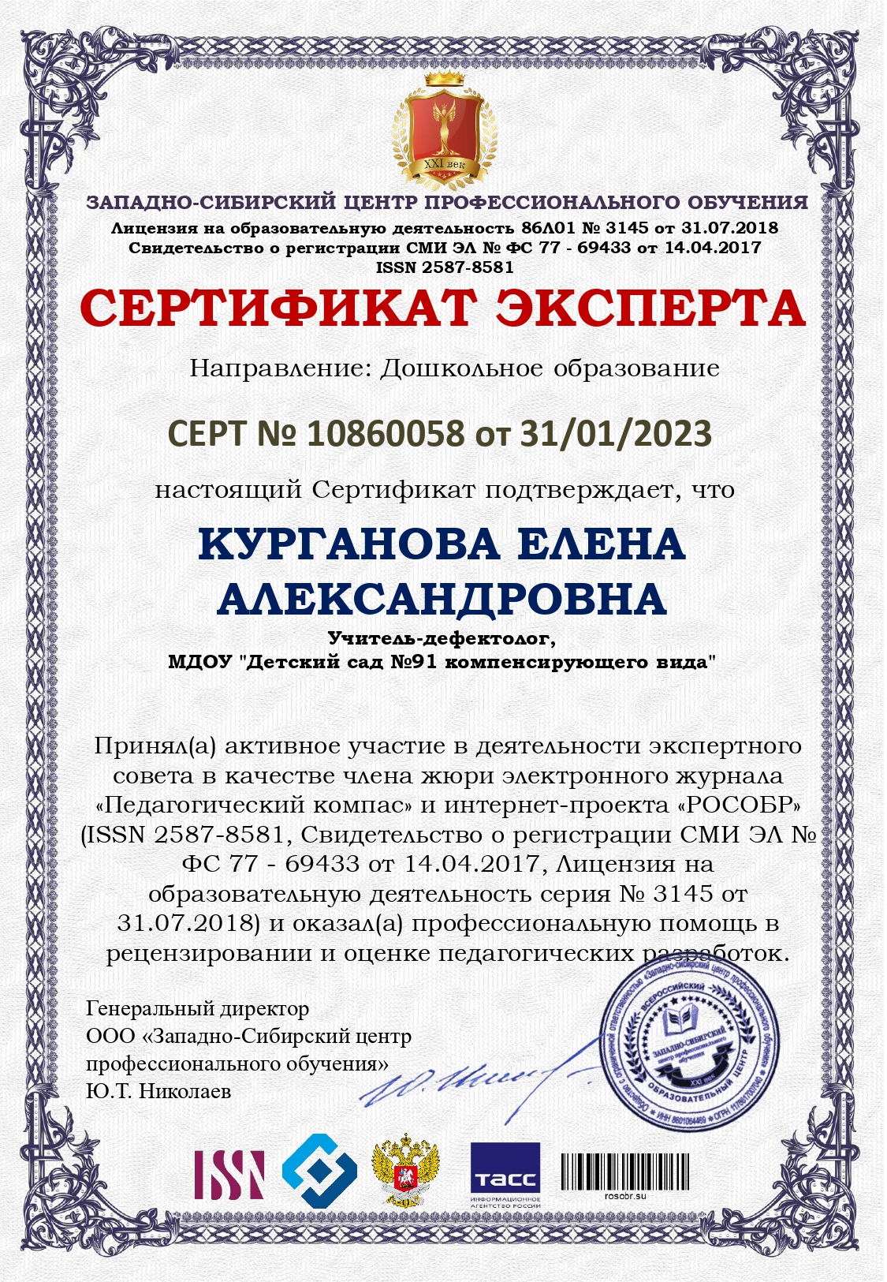

Slide 44
11. НАСТАВНИЧЕСТВО

Slide 45
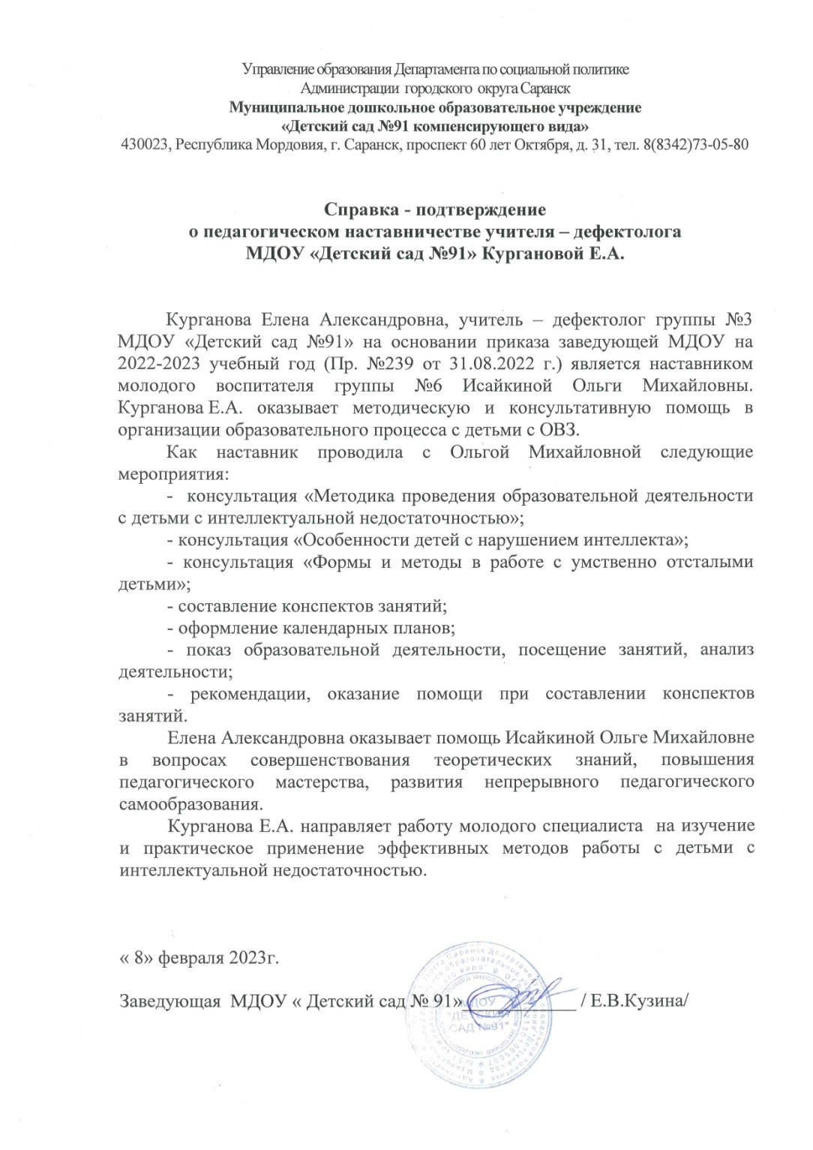
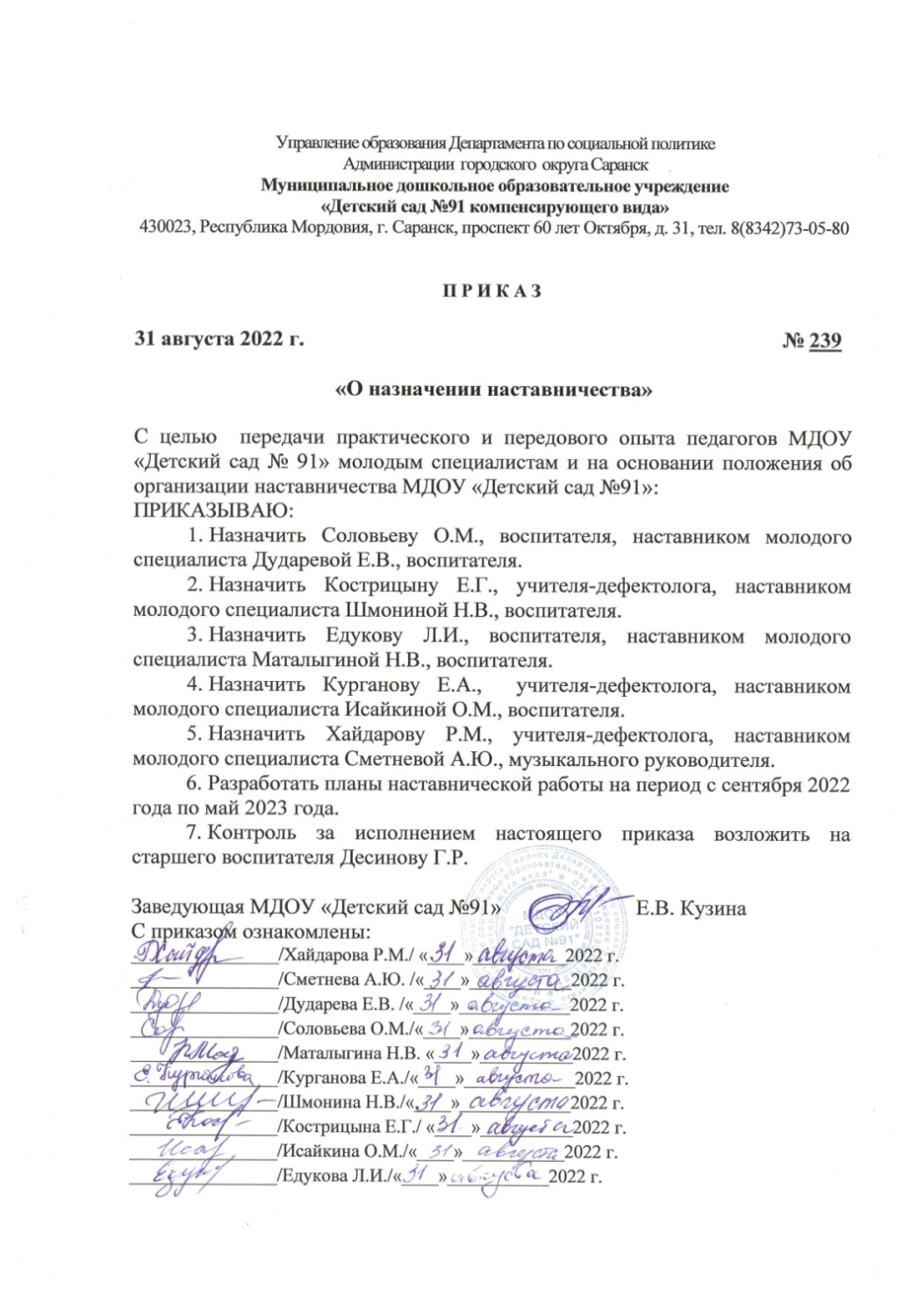

Slide 46
12. ОБЩЕСТВЕННО-ПЕДАГОГИЧЕСКАЯ АКТИВНОСТЬ ПЕДАГОГА: УЧАСТИЕ В РАБОТЕ ПЕДАГОГИЧЕСКИХ СООБЩЕСТВ, КОМИССИЯХ, В ЖЮРИ КОНКУРСОВ

Slide 47
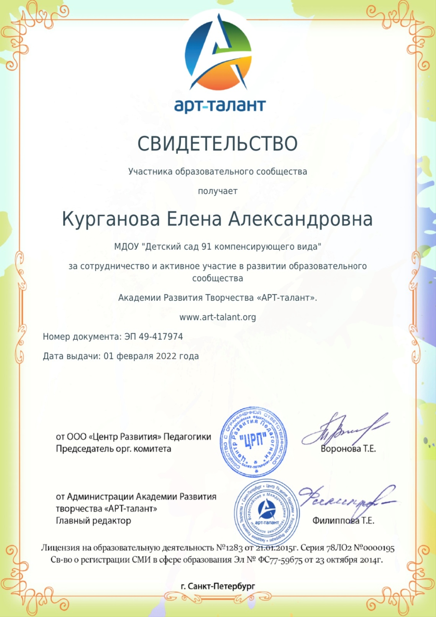

Slide 48
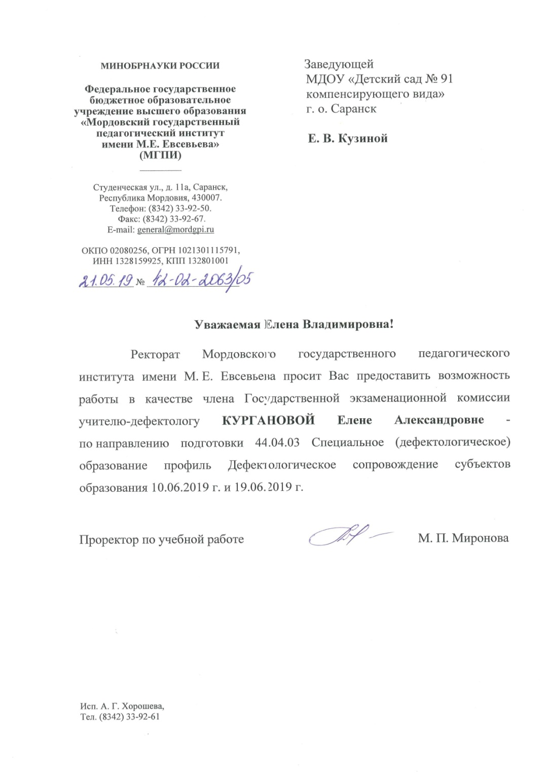
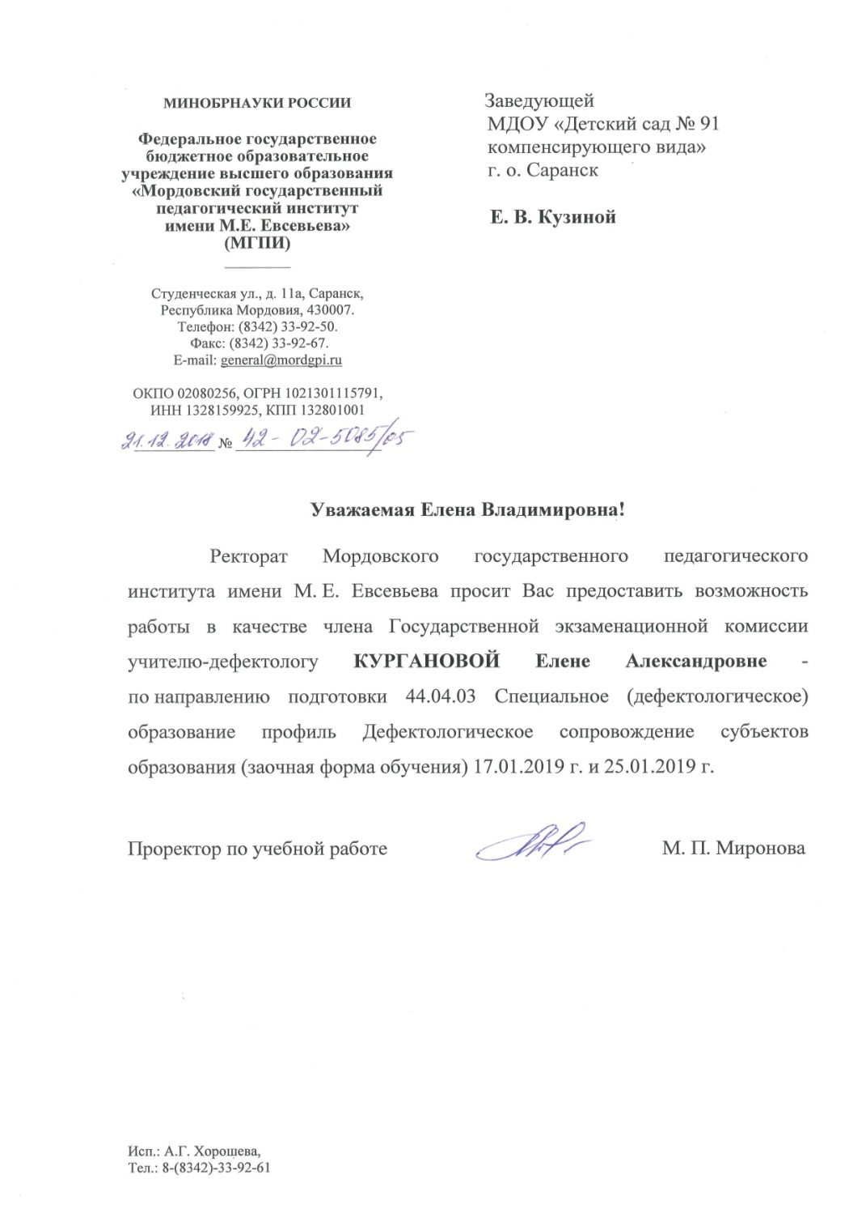

Slide 49
13. УЧАСТИЕ ПЕДАГОГА В ПРОФЕССИОНАЛЬНЫХ КОНКУРСАХ интернет –конкурс – 2 республиканский конкурс – 1

Slide 50
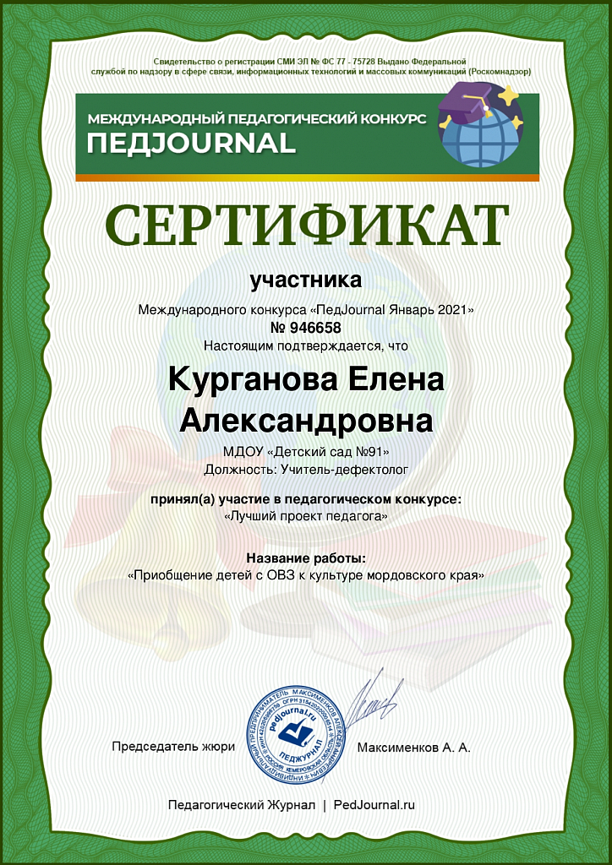

Slide 52
14. НАГРАДЫ И ПООЩРЕНИЯ

